Slide 1

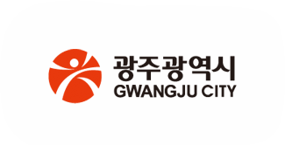
폐수처리시설 운영 및 법령개정 사항
- 폐수처리시설 부적정 운영사례 등
2022. 9.

Slide 2

Ⅰ. U⁺ Smart City소개
Contents
Ⅱ. U⁺ Smart City주요상품
환경오염물질배출시설 통합점검 규정
물환경관리기본계획
물환경보전법령 및 최근 개정내용
폐수배출시설 관리
주요 위반사례
주요 질의응답 사례
LG U⁺
Smart City
Notes:
말씀드릴 순서는 1. 환경오염물질 배출시설 통합점검 규정이며, 2. 물환경관리기본계획 3. 물환경보전법령 및 최근개정내용 4. 폐수배출시설관리 5. 주요위반사례와 질의응답사례 순으로 말씀드리겠습니다

Slide 3
Ⅰ | 환경오염물질 배출시설 등에 관한 통합지도점검 규정
Notes:
첫째, 환경오염물질 배출시설등에 관한 통합지도점검규정입니다

Slide 4
환경오염물질 통합 지도점검 규정
1. 통합지도점검 이란 ?
01 | 목 적
지도점검의 투명성과 효율성 제고
배출시설 및 방지시설의 정상가동과 적정관리 유도
쾌적한 환경보전 도모
02 | 지도점검이란 ?
대기, 수질, 폐기물관리법 등 관련규정에 따른 허가, 등록사항 준수 등 위법 여부를 확인하기 위해 시료채취, 관계서류, 시설 점검, 관련장비 등을 검사
03 | 통합지도점검이란 ?
대기, 수질 폐기물 등 환경오염물질 배출시설을 둘 이상 설치한 사업장에 대하여 여러 배출시설 등을 동시에 지도점검
Notes:
1. 통합지도점검의 목적은 점검의 투명성과 효율성을 제고하고 배출시설 및 방지시설의 정상가동과 적정관리을 유도하여 쾌적한 환경보전을 도모하는 데 있습니다.
2. 대기, 수질 폐기물 등 환경오염물질 배출시설을 둘 이상 설치한 사업장에 대하여 여러 배출시설 등을 동시에 점검하는 효율적인 방법이 통합점검입니다.

Slide 5
환경오염물질 통합 지도점검 규정
2. 관할기관별 지도점검
관할기관 | 지도․점검 사업장 범위
 | 대기, 수질, 악취 | 폐기물 | 개인하수처리시설 등 | 유해 화학물질
시‧도 지사 | 모든 사업장 (구청장에게 권한 위임 사업장 제외) | 지정폐기물(환경청 외) 사업장일반폐기물 배출시설 의료폐기물 지정 외 폐기물처리시설 폐기물처리신고시설 | 가축분뇨배출시설
시장․ 군수․ 구청장 | 시ㆍ도지사 권한 위임 사업장 시장ㆍ군수ㆍ구청장의 고유사무 | 시ㆍ도지사 권한 위임 사업장 건설폐기물 배출자 수집․ 운반처리업,중간처리업자 | 개인하수처리시설 (오수처리시설, 정화조), 분뇨 재활용신고를 한 자 가축분뇨 배출시설 가축분뇨처리시설 개인하수처리시설 설계․시공업, 관리업, 분뇨수집운반업,
Notes:
시도가 관할하는 사업장은 지정폐기물과 일반폐기물, 의료폐기물, 가축분뇨배출시설이나 대부분 시장군수구청장에 위임되어 있습니다. 2. 따라서 시장군수구청장이 점검하는 사업장은 시도가 위임한 사업장과 건설폐기물배출자, 수집운반, 오수처리시설, 정화조, 분뇨수집운반 등 입니다.

Slide 6
환경오염물질 통합 지도점검 규정
2. 관할기관별 지도점검
관할기관 | 지도․점검 사업장 범위
 | 대기, 수질, 악취 | 폐기물 | 개인하수처리시설 등 | 유해 화학물질
환경청장 | 상수원 수질보전을 위한 특별단속 환경오염이 심각한 지역내의 사업장 환경법령 반복 위반 사업장 - 2년간 3회 이상 위반사업장 - 2년간 지도점검 전무사업장 | 지정폐기물 배출사업장 종합병원 의료폐기물 관리 지정폐기물처리시설 광역폐기물처리시설 폐기물 수․출입업자 지정폐기물 처리업자 | 가축분뇨공공처리시설 상수원, 환경오염심각 지역 가축분뇨배출시설 및 오수처리시설 | 모 든 사업장
Notes:
지방환경청장은 환경법령 반복 위반사업장, 지정폐기물 배출사업장, 광역폐기물처리시설 등을 점검합니다

Slide 7
환경오염물질 통합 지도점검 규정
2. 환경오염물질 배출사업장 지도점검
01 | 환경청장의 지도점검 대상 사업장 근거규정(통합지도점검규정 제4조)
환경청장의 환경감시단과 새만금유역관리단의 지도점검은 “환경범죄 등의 단속 및 가중처벌에 관한법률” 제15조의2 제4항 규정에 따라 시, 도지사 시장, 군수, 구청장의 관할기관 지도점검 대상사업장에 대하여도 지도점검을 할 수 있다.
환경부장관은 환경오염물질 관리를 위하여 특히 필요하다고 인정하는 때에는 자치단체의 관할 구역사업장에 대하여 환경관리실태를 소속직원이나 환경청장으로 하여금 점검 확인하게 할 수 있다. 점검기관은 지도점검을 실시하되 필요하다고 인정하는 경우에는 상호 협의에 의하여 합동으로 지도점검을 실시할 수 있다
02 | 환경범죄의 단속 및 가중처벌에 관한 법률(약칭 환경범죄 단속법)의 환경감시관
환경법위반행위의 단속 및 예방을 위하여 환경부 및 그 소속기관에 환경감시관을 둔다 환경감시관은 자료요구 등 환경법위반행위의 단속 및 예방을 위하여 필요한 경우에는 시설 또는 사업장 등에 출입하여 조사를 할 수 있다.
Notes:
시도지사 시장군수가 관할하는 지도점검 대상사업장에 대해서도 지자체와 협의하거나 지방환경청 단독으로 지도점검이 가능하도록 제4조에 규정을 두었다
환경법위반행위의 단속 및 예방을 위하여 환경부 및 그 소속기관에 환경감시관을 두고, 환경감시관은 자료요구 등 환경법위반행위의 단속 및 예방을 위하여 필요한 경우에는 시설 또는 사업장 등에 출입하여 조사를 할 수 있도록 하였다.

Slide 8
환경오염물질 통합 지도점검 규정
3. 지도점검 대상 사업장 분류(3등급 분류)
01 | 우수관리
최근 2년간 지도점검결과 위반이 없었던 사업장 및 시설
02 | 일반관리
우수관리 및 중점관리 등급을 제외한 나머지 사업장 및 시설
03 | 중점관리
관련법 위반 또는 행정처분을 3회 이상 받은 사업장(최근 2년간 기준) 배출허용기준, 방류수 수질기준 등을 2회 이상 초과한 사업장 개선명령 및 개선권고 불이행 사업장 자율점검업소 지정이 취소된 사업장
Notes:
지도점검 대상 사업장은 1. 최근 2년간 지도점검결과 위반이 없었던 사업장 및 시설은 우수관리시설로, 2. 중점관리사업장은 관련법 위반 또는 행정처분을 3회 이상 받은 사업장(최근 2년간 기준)/ 배출허용기준, 방류수 수질기준 등을 2회 이상 초과한 사업장/개선명령 및 개선권고 불이행 사업장, 자율점검업소 지정이 취소된 사업장이며, 3. 우수관리 및 중점관리 등급을 제외한 나머지 사업장을 일반관리사업장으로 관리합니다

Slide 9
환경오염물질 통합 지도점검 규정
4. 지도점검 결과공개
01 | 국민의 알권리
점검기관은 지도점검 결과 및 행정처분 내용 등의 정보를 인터넷, 언론매체 등에 공개 가능
02 | 정보 공개 내용
사업장 명칭, 소재지, 점검일자, 위반내역, 행정처분 내역 등(최소한의 기준)
03 | 정보 공개시기
행정처분(고발, 검찰송치 등) 후 5일 이내로 하며, 공개기간은 3개월
Notes:
지도점검 결과는 국민의 알권리를 위해 사업장 명칭, 소재지, 점검일자, 위반내역등 최소한의 기준에서 약 3개월간 공개됩니다

Slide 10
환경오염물질 통합 지도점검 규정
5. 점검 및 감시활동에 민간인 참여
01 | 이해 당사자 합동점검 가능
점검기관은 지속적인 민원유발 사업장에 대한 이해 당사자들의 지도점검 참여 요청과 점검대상 사업자의 동의가 있을 경우에는 해당 이해 당사자들과 합동으로 지도점검 실시 ※ 효율적인 지도점검을 위하여 지역주민, 민간단체 관계자, 전문가, 관계공무원을 지도·점검에 참여하게 할 수 있음
02 | 예산범위 내 여비 지급
참여하는 지역주민, 민간단체 관계자, 전문가 등에 예산의 범위 내에서 여비 등을 지급 가능
03 | 민간 환경감시단 운영
지속적인 환경민원유발사업장, 공장밀집지역 등 환경오염 취약지역에 지역주민, 민간단체 관계자, 기업의 관계자 등으로 구성된 민간중심의 감시활동단체 “민간환경감시단”운영 ※ 활동우수사례 포상, 전파 등 행정적 지원, 예산범위에서 소요경비 지원
Notes:
1.다음은 지역주민, 민간단체, 기업체 환경기술인 등이 참여하는 민간합동점검으로 년1회이상 운영계획이나, 현재는 코로나19로 점검을 보류하고 있습니다
2.또한 지속적인 환경민원유발사업장, 공장밀집지역 등 환경오염 취약지역에 지역주민, 민간단체 관계자, 기업의 관계자 등으로 구성된 민간중심의 감시활동단체인 “민간환경감시단”을 운영하고 있습니다.
3. 이러한 활동으로 우수사례에 대해 포상하고 행정적 지원과 함께 예산범위에서 소요경비를 지원해 주고 있습니다

Slide 11
환경오염물질 통합 지도점검 규정
6. 지도점검의 종류와 기준
01 | 정기점검
02 | 수시점검
가뭄, 장마철, 추석․설 연휴 등 환경오염 취약시기 환경오염관련 민원 다발지역, 오염우심지역 및 취약지역 오염피해 진정 등의 민원이 있는 경우 무허가(신고)배출시설설치운영여부를 확인 할 경우 허가(변경허가)․신고(변경신고), 심사․등록․승인 배출시설의 가동개시 신고를 할 경우와 개선명령․조업정지 등의 행정처분에 대한 현장 확인 환경오염사고(폐수 무단방류, 화재, 폭발 등)가 발생하였거나 지도․점검 결과 생산공정 또는 배출시설 및 방지시설의 노후화 등으로 사고발생 우려가 높은 사업장 타기관으로부터 지도점검 요청이 있는 경우 등
등 급 | 사업장규모별 점검횟수 (회/년)
 | 1종 | 2종 | 3종 | 4종 | 5종
우수관리 일반관리 중점관리 | 1 3 4 | 1/2년 2 4 | 1/2년 2 3 | 1/2년 1 3 | 1/2년 1 3
Notes:
1. 지도점검은 정기점검과 수시점검으로 나눠 실시하고 있으며/ 우수, 일반, 중점관리 등급별로 다르며 위 표를 참고하시면 됩니다.
2. 가뭄, 장마철, 추석․설 연휴 등 환경오염 취약시기, 환경오염관련 민원 다발지역, 오염우심지역 및 취약지역, 오염피해 진정 등의 민원이 있는 경우
- 무허가(신고)배출시설설치운영여부를 확인 할 경우
- 허가(변경허가)․신고(변경신고), 심사․등록․승인 배출시설의 가동개시 신고를 할 경우와 개선명령․조업정지 등의 행정처분에 대한 현장 확인
- 타기관으로부터 지도점검 요청이 있는 경우 등

Slide 12
환경오염물질 통합 지도점검 규정
7. 지도점검결과에 따른 행정처분
01 | 처분 시기
자체점검 위반 : 2일 이내 타 기관에서 결과 통보 : 3일 이내 수사기관과의 합동점검 : 5일이내
02 | 경제적 부담이 수반되는 경우 최대한 신속 처분
오염물질배출시설에서 배출허용기준을 초과한 사실이 확인된 경우에는 개선명령 등 행정처분과 함께 배출부과금을 부과하는 등 필요한 조치 등
03 | 처분 결과 보관
지도·점검 결과를 지도·점검 기록부에, 행정처분 결과 는 행정처분대장에 기록하여 5년간 보존
Notes:
지도점검에 따른 행정처분은 최대한 신속히 처분하는 것을 원칙으로 하고 있으며 통상적으로 2일~5일이내 처분하고 있슴

Slide 13
Ⅱ | 물환경관리 기본계획

Slide 14
물환경관리 기본계획
1. 물환경관리 기본계획
01 | 계획의 의의와 역할
제1차 기본계획의 추진성, 물환경 여건 변화 분석 후 향후 10년간(2016~2025년)의 정책방향
국가 물환경관리 정책의 최상위 계획으로 대·중·소권역 계획, 수질오염 총량제 등 주요 물환경관리 대책의 지침서 역할
〈 물환경관리 기본계획의 변경현황 〉
 | 제1차 기본계획(2006~2015) | 제2차 기본계획(2016~2025)
기본계획 | 4대강 대권역 계획의 묶음 | 환경부장관이 10년 단위로 수립 (5년마다 재검토)
대권역 계획 | 환경부장관이 수립 | 유역청장이 수립
중권역 계획 | 의무 수립(유역청장) 수립에 치중, 이행·평가는 미흡 | 목표 미달성 지점, 대규모 상수원이 있는 경우 수계위 요청시 등 필요한 중권역만 수립
소권역 계획 | 의무 수립(지자체장) 6%만 계획수립(50/850개) | 지자체장이 필요시 수립할 수 있고, 중권역 계획 미수립 권역은 유역청장 협의 거쳐 수립
Notes:
물환경관리기본계획은 국가 물환경관리 정책의 최상위 계획으로 대·중·소권역 계획, 수질오염 총량제 등 주요 물환경관리 대책의 지침서 역할을 하는 계획인데, 1. 기본계획-대권역-중권역-소권역으로 나뉘어 수립된다

Slide 15
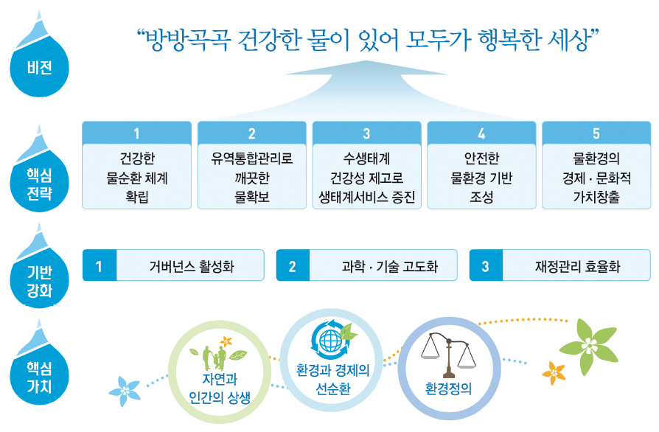
물환경관리 기본계획
2. 제2차 물환경관리 기본계획(2016~2025년)의 주요내용
Notes:
제2차 물관경관리기본계획(2016~2025년)의 목표 비전은 방방곡곡 건강한 물이 있어 모두가 행복한 세상에 두고 있다.
이를 위해 건강한 물순환체계확립, 유역통합관리로 깨끗한 물확보, 생태계서비스 증진, 안전한 물환경기반 조성, 경제적 가치창출에 전략목표를 두고 있다.

Slide 16
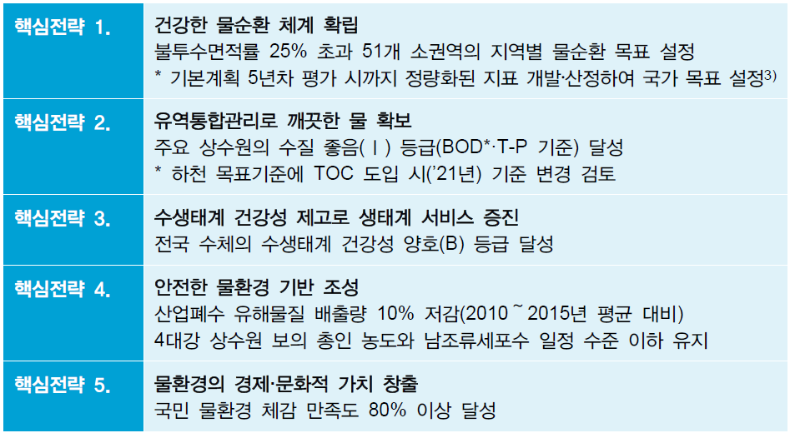
물환경관리 기본계획
2. 제2차 물환경관리 기본계획(2016~2025년)의 주요내용
04 | 핵심전략
05 | 기반 및 역량 강화 전략
거버넌스 활성화 : 유역거버넌스 확립, 물관리기본법 제정 지원, 사전예방적 갈등관리
과학·기술 고도화 : 환경기준 선진화, 물환경 통합 R&D 등
재정관리 효율화 : 재원배분체계 개선, 비용부담원칙 확립
Notes:
제2차 물환경관리기본계획의 핵심전략은 건강한 물순환체계를 확립으로 불투수면적율 25%까지 높이는 데 목표가 있으며, 유역통합관리로 깨끗한 물 확보와 수생태계 건강성 제고로 생태계 서비스 증진을 목표로 하고 있으며, 산업폐수 유해물질 배출량 10%저감과 물환경의 경제 문화적 가치창출을 핵심전략으로 하고 있다

Slide 17
Ⅲ | 물환경보전법

Slide 18
물환경보전법
1. 수질 관계법 변천과정
01 | 공해방지법 (63. 11. 5. 제정 / 1963~1978) – 경제개발을 최우선 추진
- 전문 21개조 (사문화), 1969년에 시행규칙 제정, 71년 법률 대폭수정 강화(배출허용기준, 배출허가제도, 이전명령)
02 | 환경보전법 (77. 12. 31. 제정 / 1978~1990) – 적극적 환경문제 대응
- 도시화, 산업화 급진전에 따라 제정, 환경기준설정, 환경영향평가제도, 특별대책지역제도 도입
03 | 수질환경보전법 (90. 8. 1. 제정 / 1990~2007) – 복수법 체계로 6개 법률 분법화
04 | 수질 및 수생태계 보전에 관한 법률 (07. 5. 17 제정 / 2007~2017) – 수생태계
05 | 물환경보전법 (2017. 1. 17 제정 / 2018. 1. 18 시행) – 물환경 전반 보전
Notes:
수질관계법의 변천과정으로 63년 공해방지법/77년 환경보전법/90년 수질환경보전법/07년 수질및수생태계보전에관한법률/그리고 17년부터 현재까지 물환경보전법이 시행되어 오고 있다

Slide 19
물환경보전법
2. 물환경보전법 개정이유 및 주요내용
01 | 개정이유 (2017. 1. 17 제정 / 2018. 1. 18 시행)
(목적) 수질 및 수 생태계에서 물 환경전반으로 보전 대상 확대 하천의 대표지점에 대하여 환경생태유량을 국토교통부 장관과 공통으로 정하여 고시 환경부장관은 국가 물환경관리기본계획 10년마다 수립
02 | 주요내용
오염총량초과부과금 제도를 오염총량초과 과징금 제도로 전환(제4조의 7) 수생태계 연속성의 조사방법 및 기준 등 (제22조의2 신설) 특정수질유해물질 배출량 조사의 실시 및 결과 공개절차 규정 환경생태유량의 확보(제22조의3 신설) 국가 물환경관리기본계획의 수립(제23조의2 신설)
Notes:
물환경보전법의 개정이유는 수질 및 수생태계에서 물환경전반으로 대상을 확대하는데 있었으며, 주요내용으로는 / 오염총량초과부과금 제도를 오염총량초과 과징금 제도로 전환(제4조의 7) / 수생태계 연속성의 조사방법 및 기준 등 (제22조의2 신설) / 특정수질유해물질 배출량 조사의 실시 및 결과 공개절차 규정/ 환경생태유량의 확보(제22조의3 신설) / 국가 물환경관리기본계획의 수립(제23조의2 신설)

Slide 20
물환경보전법
3. 물환경보전법 주요내용
01 | 법의 목적
이 법은 수질오염으로 인한 국민건강 및 환경상의 위해(危害)를 예방 하고 하천·호소(湖沼) 등 공공수역의 수질 및 수생태계(水生態系)를 적정하게 관리·보전함으로써 국민이 그 혜택을 널리 향유할 수 있도록 함과 동시에 미래의 세대에게 물려줄 수 있도록 함을 목적으로 한다
02 | 주요 용어 정리
폐수 : 물에 액체성 또는 고체성의 수질오염물질이 섞여 있어 그대로는 사용할 수 없는 물 - 하수 : 사람의 생활이나 경제활동으로 인하여 액체성 또는 고체성의 물질이 섞이어 오염된 물 - 오수 : 건물 도로 그 밖의 시설물의 부지로부터 하수도로 유입되는 빗물 지하수 - 분뇨 : 수거식 화장실에서 수거되는 액체성 또는 고체성의 오염물질 수질오염물질 : 수질오염의 요인이 되는 물질로서 환경부령으로 정하는 것(55개 물질)
Notes:
물환경보전법의 목적은 수질오염으로 인한 국민건강 및 환경상의 위해(危害)를 예방 하고 하천·호소(湖沼) 등 공공수역의 수질 및 수생태계(水生態系)를 적정하게 관리·보전하는 데 있으며,
- 국민이 그 혜택을 널리 향유할 수 있도록 함과 동시에 미래의 세대에게 물려줄 수 있도록 함을 목적으로 한다

Slide 21
물환경보전법
3. 물환경보전법
02 | 주요 용어 정리
특정수질유해물질 사람의 건강, 재산이나 동식물의 생육(生育)에 직접 또는 간접으로 위해를 줄 우려가 있는 수질오염물질로서 환경부령으로 정하는 것 (30개 물질) 폐수배출시설 수질오염물질을 배출하는 시설물, 기계, 기구, 그 밖의 물체로서 환경부령 으로 정하는 것 폐수 무방류 배출시설 폐수배출시설에서 발생하는 폐수를 해당사업장에서 수질오염방지 시설을 이용하여 처리하거나 동일 폐수배출시설에 재이용하는 등 공공수역으로 배출하지 않는 폐수배출시설 수질오염방지시설 점오염원, 비점오염원 및 기타수질오염원으로부터 배출되는 수질오염 물질을 제거하거나 감소하게 하는 시설로서 환경부령으로 정하는 것
Notes:
용어로는 ---

Slide 22
물환경보전법
4. 수질오염물질 발생원
01 | 점오염원
폐수배출시설, 하수발생시설, 축사 등으로서 관거(管渠)·수로 등을 통하여 일정한 지점으로 수질오염물질을 배출하는 배출원
02 | 비점오염원
도시, 도로, 농지, 산지, 공사장 등으로서 불특정 장소에서 불특정하게 수질오염물질을 배출하는 배출원
03 | 기타수질오염원
점오염원 및 비점오염원으로 관리되지 아니하는 수질오염물질을 배출하는 시설 또는 장소로서 환경부령으로 정하는 것 - 수산물양식시설(가두리양식장, 양만장 일반양어장), 골프장, 운수장비 정비 또는 폐차장시설 - 농축수산물 단순가공시설, 사진 처리 또는 X-ray시설, 금은판매점의 세공시설이나 안경점
Notes:
-점오염원은 일정한 지점으로 수질오염물질을 배출하는 폐수배출시설, 하수시설, 축사등이며, / 비점오염원은 도시, 농지, 산지, 공사장으로 불특정 장소에 불특정 수질오염물질을 배출하는 배출원임
-기타 수질오염원은 수산물양식시설, 골프장, 운수장비정비 또는 폐차장시설 등 이 있음

Slide 23
물환경보전법
4. 최근 법령 개정내용
01 | 특정수질유해물질 배출량 조사 실시 및 결과 공개절차 규정(2018.1.17 시행규칙 개정)
3종 이상인 사업장에서 특정수질 유해물질을 기준이상으로 배출하는 폐수배출시설의 설치 허가를 받은 자는 매년 5월 31일까지 특정수질유해물질 배출량 조사를 실시하여 그 결과를 환경청장에게 제출하도록 하고 국립환경원장이 그 결과를 검증하도록 함. 배출량 조사 결과를 공개하려는 경우에는 조사결과를 제출한 자에게 공개계획을 통보하도록 하고, 공개계획에 이의가 있는 경우에는 소명서를 환경부장관에게 제출하도록 함.
Notes:
최근 개정된 법령내용은 특정수질유해물질 배출량 조사 실시 및 결과 공개절차 규정으로
3종 이상인 사업장에서 특정수질 유해물질을 기준이상으로 배출하는 폐수배출시설의 설치 허가를 받은 자는 매년 5월 31일까지 특정수질유해물질 배출량 조사를 실시해 그 결과를 환경청장에게 제출 / 배출량 조사 결과를 공개하려는 경우에는 조사 결과 공개계획을 통보

Slide 24
물환경보전법
4. 최근 법령 개정내용
02 | 배출시설 신고 간주제 등 도입(‘08.10.16 법개정) ※시행 ’19.10.17
<신고수리여부 혹은 기간연장여부를 통지하지 않는 경우 신고수리한 것으로 보는 신고제도 합리화> 배출시설의 설치신고 또는 변경신고를 받은 경우 환경부령으로 정하는 기간 내에, 비점오염원의 설치신고 또는 변경신고를 받은 경우 20일 이내 등에 신고수리 여부를 신고인 에게 통지하도록 하고, 그 기간 내에 신고수리 여부나 처리기간의 연장을 통지하지 아니한 경우에는 신고를 수리한 것으로 간주(看做)하는 제도 도입(제33조제4항･제5항 및 제53조제3항･제4항 등)
<수탁처리폐수의 인계･인수에 관한 전자시스템 도입> 환경부장관은 폐수의 인계･인수에 관한 내용 등을 전자적으로 관리하기 위한 시스템을 구축･운영하고, 폐수처리업자 등은 폐수의 인계･인수에 관한 사항을 해당 시스템에 입력하도록 함 (제66조의2) 전자인수인계시스템에 미 입력시 과태료 부과기준 - 1차 50, 2차 70, 3차 100만원
Notes:
2019년10월 시행된 배출시설 간주제는 비점오염원의 설치신고, 변경신고후 20일이내 신고인에게 통지하도록 하고, 일정기간 내 통지가 없으면 수리한 것으로 간주하는 제도
수탁처리폐수 인계 인수에 관한 전자시스템 도입으로 폐수처리업자는 폐수인수인계시 시스템에 입력토록 함

Slide 25
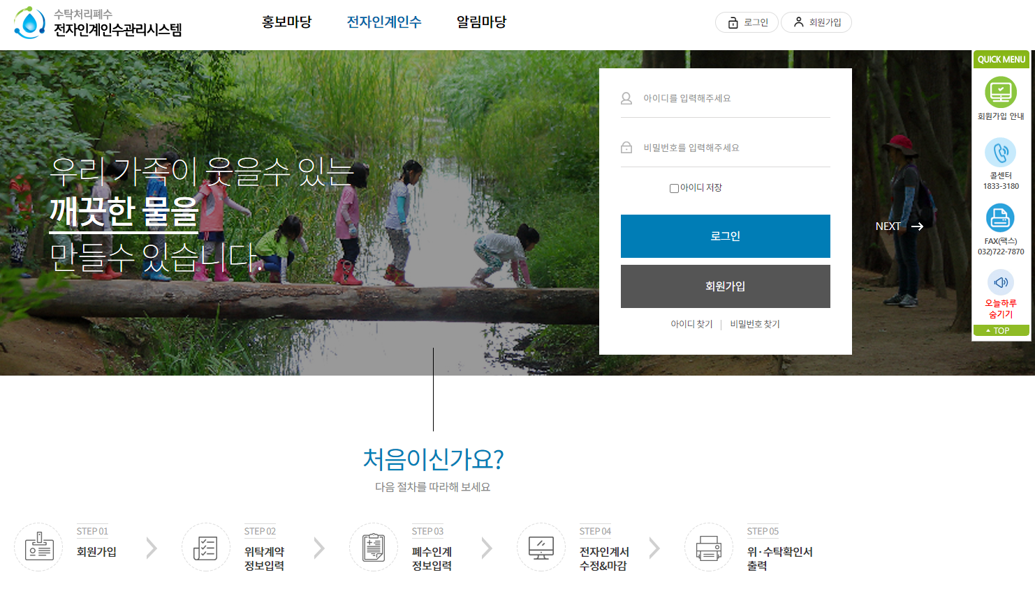
물환경보전법
Notes:
ㅁ물바로 시스템에 홈페이지 화면입니다

Slide 26
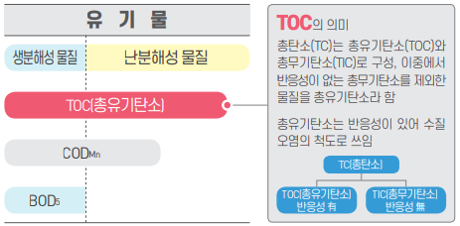
물환경보전법
4. 최근 법령개정내용
03 | 유기물 관리지표를 화학적산소요구량(COD) 총유기탄소량(TOC) 측정 전환 (‘19.10.17 법개정) ※시행 ’20.1.1
CODMn는 유기물질 측정 한계 ※ COD 총유기물 중 30～60%, TOC 90% 측정 가능
하천‧호소의 생활환경기준은 TOC 도입‧운영 중(‘13.1월)이나 폐수배출업체는 COD로 관리 이원화
○ 유기물내 탄소량을 직접측정 /C를 CO₂ 전환하여 탄소량 측정 / 고온연소(550도) / 90%이상
Notes:
유기물관리지표를 cod에서 총유기탄소로 전환하는 내용으로 1. CODMn는 유기물질 측정에 한계가 있음 ※ COD 총유기물 중 30～60%, TOC 90% 측정 가능
2. 하천‧호소의 생활환경기준은 TOC 도입‧운영 중(‘13.1월)이나 폐수배출업체는 COD로 관리하는 이원화 문제발생

Slide 27
물환경보전법
4. 최근 법령개정내용
03 | 유기물 관리지표를 화학적산소요구량(COD) 총유기탄소량(TOC) 측정 전환
□ 적용기준(도입 부담 최소화와 실효성 제고 우선)
<폐수배출시설>
폐수 배출수의 COD_{Mn} 농도가 TOC의 1.8배로 측정됨에 따라 TOC : COD_{Mn} = 1 : 1.8 로 적용하여
TOC 배출허용기준
구분(mg/L) | 2,000톤/일 이상 사업장 |  |  |  | 2,000톤/일 미만 사업장
 | 청정 | 가 | 나 | 특례 | 청정 | 가 | 나 | 특례
현 COD_{Mn} 기준 | 40 | 70 | 90 | 40 | 50 | 90 | 130 | 40
TOC 기준 | 25 | 40 | 50 | 25 | 30 | 50 | 75 | 25
Notes:
폐수 배출수의 CODMn 농도가 TOC의 1.8배로 측정됨에 따라 TOC : CODMn = 1 : 1.8 로 적용하여 TOC 배출허용기준적용함

Slide 28
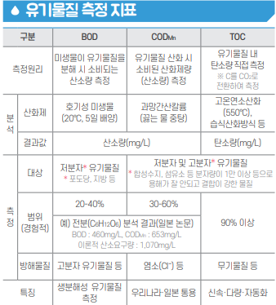
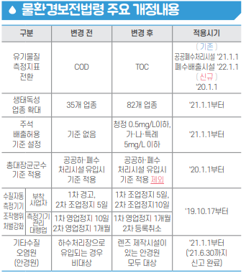
물환경보전법
□ 기존 공공폐수처리시설은 1년 유예(‘20) ⇒ ‘21년 시행
□ 기존 1~5종 폐수배출시설(사업장)은 2년 유예(‘20~‘21) ⇒ ‘22년 시행
□ 기존 수질자동측정기기(TMS) 부착대상 사업장은 ‘23.6월까지 장비 설치( ‘24년 시행, 측정값 활용)
Notes:
□ 기존 공공폐수처리시설은 1년 유예(‘20) 후 ‘21년부터 시행되었고 □ 1~5종 폐수배출시설(사업장)은 2년 유예(‘20~‘21)를 두어 ‘22년부터 시행됨
□ 기존 수질자동측정기기(TMS) 부착대상 사업장은 ‘23.6월까지 장비 설치하고 ‘24년부터 시행해 측정값 활용

Slide 29
물환경보전법
4. 최근 법령개정내용
04 | 폐수처리업 허가제 전환 등 (‘19.11.26 법개정) ※시행 ’20.11.27
폐수처리업자 배출물질 허용기준에 맞는 지 확인하기 위해 측정기기 부착 의무화
측정기기 관리대행업자가 방지시설, 공공하·폐수처리시설을 수탁 받아 운영하는 경우, 해당 시설의 측정기기 관리업무를 대행하게 할 수 없도록 함
조업정지처분을 갈음한 과징금 상한액을 3억원에서 매출액의 5%로 변경하고, 과징금 처분을
받은 날부터 2년이 경과되기 전에 조업정지 처분 대상이 되는 경우에는 조업정지를 명하도록 함
폐수처리업 등록제를 허가제로 전환하고, 폐수처리업자는 폐수처리시설이 검사기준에 적합한지 정기검사를 받도록 함
Notes:
다음으로 폐수처리업 허가제 전환입니다.
- 폐수처리업자 배출물질 허용기준에 맞는 지 확인위해 측정기기 부착 의무화
- 측정기기 관리대행업자가 방지시설, 공공하·폐수처리시설을 수탁 받아 운영하는 경우, 해당 시설의 측정기기 관리업무를 대행하게 할 수 없도록 함
- 조업정지처분을 갈음한 과징금 상한액을 3억원에서 매출액의 5%로 변경하고, 과징금 처분을 받은 날부터 2년이 경과되기 전에 조업정지 처분 대상이 되는 경우에는 조업정지를 명하도록 함
- 폐수처리업 등록제를 허가제로 전환하고, 폐수처리업자는 폐수처리시설이 검사기준에 적합한지 정기검사를 받도록 함

Slide 30
물환경보전법
4. 최근 법령개정내용
05 | 기타 수질오염원 직권말소 근거 마련 (법 제60조제2항 및 제3항/ ‘21.4.13 법개정)
기타 수질오염원 신고자가 세무서에 폐업신고를 하거나 관할 세무서장이 사업자 등록이 말소한 경우 환경부장관이 시설의 폐쇄를 확인한 후 신고사항을 직권으로 말소할 수 있는 근거 마련
환경부장관이 직권말소를 위해 관할 세무서장에게 폐업여부에 대한 정보를 요청할 경우 세무서장은 이에 대한 정보를 제공
06 | 안경원의 배출허용기준 관리항목 지정(법 제60조제2항 및 제3항/ ‘21.6.30 법개정)
공공하수처리시설로 유입처리하는 안경원 폐수에 대한 배출허용기준 적용대상을 배출가능성이 높은 8개 특정수질유해물질로 한정, 여과지 평균 공극크기 기준을 삭제함
(8개항목) 폐놀, 구리함유량,납함유량,디클로로케탄,레늄함유량,클로로포름,디에틸헥실프탈레이트, 폼알데하이드로는 배출허용기준 적용하여야 함
Notes:
다음으로기타 수질오염원 직권말소 근거 마련입니다.
기타 수질오염원은 소량의 폐수를 배출하는 소규모 사업장이여서 휴폐업이 잦습니다. 또한 점검 주기도 길다보니 관리의 사각지대에 놓여있습니다.
따라서 이런 이유로 세무서에 폐업신고가 확인되면 직권으로 말소할 수 있는 근거를 마련하여 행정편의를 도모한 제도라 하겠습니다.
안경원 배출허용기준 관리항목 지정입니다.
- 공공하수처리시설로 유입처리하는 안경원 폐수에 대한 배출허용기준 적용대상을 배출가능성이 높은 8개 특정수질유해물질로 한정, 여과지 평균 공극크기 기준을 삭제함
-(8개항목) 폐놀, 구리함유량,납함유량,디클로로케탄,레늄함유량,클로로포름,디에틸헥실프탈레이트, 폼알데하이드로는 배출허용기준 적용하여야 함

Slide 31
물환경보전법
4. 최근 법령개정내용
07 | 측정기기 운영 관리 기준 개정 (규칙 제50조제5호/ ‘21.12.10 개정)
측정기기 부착사업자 등이 측정기기 점검 및 교정을 하는 경우 종이문서 보관에 대한 규정을 삭제해 사업자의 부담을 완화함.
08 | 개선계획서 제출기간 정비(규칙 제52조/ ‘21.12.10 개정)
기계장치의 돌발사고, 천재지변 등 불가피한 사유(시행령 제40조제1항제2호나목 또는 다목의 경우)로 개선계획서를 제출하는 경우에는 토요일 또는 공휴일에 해당하는 날은 제출기한 산정시 제외토록 함.

Slide 32
Ⅳ | 폐수배출시설 관리

Slide 33
폐수배출시설 관리
1. 폐수배출시설 적용기준(시행규칙 제6조, 별표 4)
01 | 특정수질유해물질·중금속이 포함된 폐수배출시설의 경우
특정수질 유해물질･중금속이 포함된 폐수를 배출하는 시설의 경우 ☞ ☞ ⇒ 1일 최대 폐수량이 0.01㎥ 이상 - 다만, 출판･인쇄시설, 자동식 사진처리시설, X-Ray시설과 귀금속 장신구 및 관련제품 제조시설 1일 최대 폐수량과 무관하게 배출시설로 함 - 금속광업시설(분류표 2번) 및 그 밖의 폐수배출시설(분류표82번)은 최대 폐수량 0.1㎥/hr이상 ※ 수도법 제7조에 따른 상수원보호구역이나 이에 인접한 지역으로서 환경부장관이 고시하는 지역에서는 최대 폐수량이 0.2㎥/일 이상 시설
Notes:
특정수질 유해물질･중금속이 포함된 폐수를 배출하는 시설의 경우 ⇒ 1일 최대 폐수량이 0.01㎥ 이상배출시 폐수배출시설에 해당됨

Slide 34
폐수배출시설 관리
1. 폐수배출시설 적용기준(시행규칙 제6조, 별표 4)
02 | 특정수질유해물질·중금속이 미 포함 폐수 배출 시설의 경우
특정수질 유해물질･중금속이 포함되지 아니하는 시설의 경우 ☞ ☞ ⇒ 1일 최대 폐수량이 0.1㎥ 이상 < 다만, 다음의 경우는 제외> ① 1일 최대 폐수량이 20㎥ 이하로서 광유류(鑛油類)가 포함되지 아니한 폐수를 공공하수처리시설 및 개인하수처리시설로 유입하는 경우 ② 1일 최대 폐수량이 20㎥ 이하로서 원폐수의 농도가 항상 그 시설에서 방류하는 하천의 환경기준 이내로 유지된다고 허가･신고기관이 인정하는 경우 ③ 1일 최대 폐수량이 10㎥ 이하로서 원폐수 중 오염물질이 공공하수처리 시설의 방류수 수질기준 항목에 한하고 원폐수의 농도가 항상 동 방류수 수질기준 이하로 배출된다고 허가･신고기관에서 인정하는 경우
Notes:
특정수질 유해물질･중금속이 포함되지 아니하는 시설의 경우 1일 최대 폐수량이 0.1㎥ 이상이 폐수배출시설에 해당됨
< 다만, 다음의 경우는 제외>
① 1일 최대 폐수량이 20㎥ 이하로서 광유류(鑛油類)가 포함되지 아니한 폐수를 공공하수처리시설 및 개인하수처리시설로 유입하는 경우
② 1일 최대 폐수량이 20㎥ 이하로 원폐수 농도가 항상 하천 환경기준 이내로 유지된다고 허가･신고기관이 인정하는 경우
③ 1일 최대 폐수량이 10㎥ 이하로 원폐수 중 오염물질이 공공하수처리 시설의 방류수 수질기준 항목에 한하고 원폐수의 농도가 항상 동 방류수 수질기준 이하로 배출된다고 허가･신고기관에서 인정하는 경우

Slide 35
폐수배출시설 관리
1. 폐수배출시설 적용기준(시행규칙 제6조, 별표 4)
03 | 1일 폐수 배출량 산정
• 1일 최대 폐수량 산정은 연중 폐수가 가장 많이 발생되는 날을 기준으로 사업장의 모든 시설에서 배출되는 폐수를 합산하며, 위탁처리･재이용 하거나 폐수배출공정 중의 방지시설에서 처리되는 폐수를 모두 포함 하여 산정 - 다만, 두부제조시설에서 발생되는 폐수를 공공하수처리시설로 유입시키는 경우 에는 두부 제품을 식히거나 담근 폐수는 1일 최대 폐수량에서 제외하고, 절삭유 등을 순환하여 재이용하는 일체형기계나 시설로서 폐수가 순환 중에 그 기계나 시설의 외부로 유출되지 않는 단일 배출공정만 있는 경우에는 순환량이 아닌 그 기계나 시설에 딸린 저장시설의 용량으로 산정
Notes:
1일 최대 폐수량 산정은 연중 폐수가 가장 많이 발생되는 날을 기준으로
- 사업장의 모든 시설에서 배출되는 폐수를 합산하며, 위탁처리･재이용 하거나 폐수배출공정 중의 방지시설에서 처리되는 폐수를 모두 포함하여 산정

Slide 36
폐수배출시설 관리
1. 폐수배출시설 적용기준(시행규칙 제6조, 별표 4)
04 | 특정수질유해물질 폐수배출 적용기준(시행규칙 제35조의2관련)
• 특정수질유해물질･중금속이 포함된 폐수를 배출하는 시설이란 특정수질유해물질 또는 중금속이 포함된 원료(용수 포함)･부원료･첨가물을 사용하는 시설로서 특정수질유해물 질 또는 중금속이 시행규칙 별표 13의2에 따른 기준이상 포함된 폐수를 배출하는 시설을 말함(구리 0.1, 비소 0.01, 납 0.01, 수은 0.001mg/L) - 다만, 원료로 사용되거나 생산공정에서 사용되는 용수에만 특정수질유해물질 또는 중금속이 포함되어 있는 경우로서 그 용수에 포함되어 있는 특정수질유해 물질 또는 중금속이 수돗물의 수질기준 이하인 경우는 배출시설에서 제외 (2006.7.19. 신설).
Notes:
특정수질유해물질･중금속이 포함된 폐수를 배출하는 시설이란 특정수질유해물질 또는 중금속이 포함된 원료(용수 포함)･부원료･첨가물을 사용하는 시설로서 특정수질유해물질 또는 중금속이 시행규칙 별표 13의2에 따른 기준이상 포함된 폐수를 배출하는 시설을 말함

Slide 37
폐수배출시설 관리
1. 폐수배출시설 적용기준(시행규칙 제6조, 별표 4)
05 | 배출시설의 분류(한국표준산업분류에 따라 광업, 제조업 등을 82개업종으로 분류하여 배출시설로 규정
폐수배출시설 | 한국표준 산업분류 | 포함 또는 제외시설
1)석탄광업시설 | 051 | ∙ 채탄능력 8천 톤/월 미만의 시설은 제외한다. ∙ 0809 기타 광업지원서비스시설중 유무연탄 채굴 지원 서비스시설을 포함한다. ∙ 0729 그외 기타 비금속광물 광업시설 중 토탄채굴 시설을 포함한다. ∙ 19102 연탄 및 기타 석탄가공품 제조시설을 포함 한다
82) 제1호부터 제81호까지의 분류에 속하지 아니하는 시설 | 공통시설 | ∙ 임가공시설과 383 금속 및 비금속 원료 재생시설은 원료생산 제품 제조시설 분류와 같이 분류하되 별표 1의 기타 수질오염원에 해당 되는 경우는 제외한다

Slide 38
폐수배출시설 관리
2. 기타 수질오염원(시행규칙 제2조, 별표 1)
06 | 점오염원 및 비점오염원으로 관리되지 아니한 수질오염물질을 배출하는 시설 또는 장소
시설구분 | 대 상 | 규 모
1. 수산물양식시설 | 가. 가두리양식어장 나. 양만장 또는 일반양어장 | •면허대상 모두 •수조면적 합계 500㎡이상
2. 골프장 | 체육시설법 골프장 | 면적 3만㎡이상 3홀이상
3. 운수장비정비 또는 폐차장시설 | 가. 동력 정비목적 시설 나. 폐차장 | •면적 200㎡이상 •면적 1,500㎡이상
4. 농축수산물단순가공시설 | 가. 조류알 물 세척시설 나. 1차농산물 물 세척시설 등 | •물사용량 1일 1,500㎥이상 •물상용량 1일 5㎥이상
5. 사진처리 또는 X-Ray | 가. 무인 자동식 현상, 정착시설 나. 사진촬영시설 중 폐수위탁 | •1대 이상일것 •1대 이상일것
6. 금은판매점의 세공시설이나 안경점 | 가. 금은판매 세공시설 나. 안경점 렌즈제작시설 | •폐수발생량이 1일 0.01㎥이상 •1대이상
7. 복합물류터미널시설 | 화물 운송, 보관 하역 관련 시설 | 면적 20만㎡이상
8. 거점소독시설 | 조류인플루엔자 등 방역 축산 관련 차량 소독 실시 시설 | 면적이 15제곱미터 이상일 것
Notes:
기타수질오염원으로는 수산물양식시설, 골프장, 운수장.폐차장/농축수산물단순가공시설/사진처리/안경점/복합물류터미널시설/거점소독시설이 해당됨

Slide 39



폐수배출시설 관리
3. 폐수의 배출규제 체계
허가 등 신청
계속조업
개선명령,
조업정지 등
허가 또는
신고 수리
·배출/방지시설 설치
·가동개시할 경우
적합
부적합
가동개시신고
환경기술인 임명
오염도검사
(검사기관)
※ 시운전기간
1.생물화학적 처리방법인 경우 :
가동개시일로부터 50일(동절기 70일)
2. 물리·화학적 처리방법인 경우 :
가동개시일로부터 30일
기간경과후 15일이내
시운전기간
부여
Notes:
배출시설 설치허가 신청을 하고 허가 또는 신고수리가 되면 배출 및 방지시설을 설치해 가동개시신고후 가동개시를 한다.
시운전기간은 생물화학적 처리방법인 경우 가동개시일로 부터 50일(동절기 70일), 물리화학적처리방법인 경우 가동개시일로 부터 30일이며, 오염도검사후 적합시에는 계속조업을 하지만 부적합시는 개선명령, 조업정지 등의 조치후 조업을 하여야 한다.

Slide 40
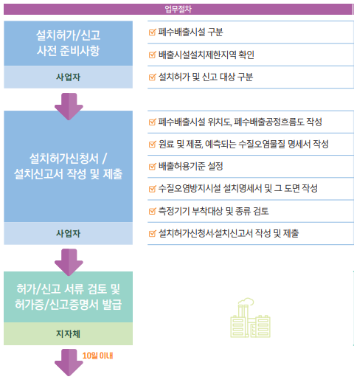
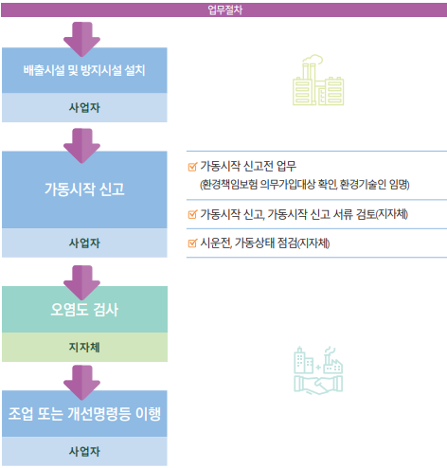
폐수배출시설 관리
배출시설 허가/신고 업무절차
Notes:
좀더 배출시설 허가와 신고 업무절차를 나타낸 도식도입니다. 처음으로 폐수배출시설구분, 배출시설설치제한지역인지 확인하고, 허가인지 신고대상인지 확인합니다.
다음으로 폐수배출시설 위치도, 폐수배출공정흐름도를 작성하고, 원료 및 제품, 예측되는 수질오염물질 명세서를 작성하고, 배출허용기준을 설정하면 수질오염방지시설 설치명세서와 도면이 작성되고 측정기기 부착대상과 종류가 검토되어야 합니다. 그리고 나서 신고서를 작성 제출하면 됩니다.
다음으로 배출시설 및 방지시설설치를 하고 가동시작신고와 오염도 검사를 조업 또는 개선명령 등 이행하면 됩니다.

Slide 41
폐수배출시설 관리
4. 배출허용기준(법 제32조)
01 | 항목별 배출허용기준
1. 지역구분 적용에 대한 공통기준 청정지역 : 수질 및 수생태계 환경기준이 매우 좋음 등급 정도 수질보전 지역 가 지역 : 수질 및 수생태계 환경기준이 좋음, 약간좋음 등급 정도 수질보전 지역 나 지역 : 수질 및 수생태계 환경기준이 보통, 나쁨, 약간 나쁨 등급 정도 수질보전 지역 특례지역 : 공동처리구역, 농공단지 ※ 1) 자연공원의 공원구역 및 상수원보호구역은 청정지역으로 본다 2) 공공하수처리시설에 연결 처리하는 폐수배출시설의 배출허용기준 적용시 나 지역 적용. (공공하수 처리시설에서 처리하는 수질오염물질 항목만 해당)
Notes:
지역구분 적용에 대한 공통기준
1. 청정지역 : 수질 및 수생태계 환경기준이 매우 좋음 등급
2. 가 지역 : 수질 및 수생태계 환경기준이 좋음, 약간좋음 등급 정도
3. 나 지역 : 수질 및 수생태계 환경기준이 보통, 나쁨, 약간 나쁨 등급 정도
특례지역 : 공동처리구역, 농공단지

Slide 42
폐수배출시설 관리
4. 배출허용기준(법 제32조)
01 | 항목별 배출허용기준
항목 지역 | 2,000㎥/일 이상 |  |  | 2,000㎥/일 미만
 | BOD | COD | SS | BOD | COD | SS
청정지역 | 30이하 | 40이하 | 30이하 | 40이하 | 50이하 | 40이하
가 지역 | 60이하 | 70 | 60 | 80 | 90 | 80
나 지역 | 80이하 | 90 | 80 | 120 | 130 | 120
특례지역 | 30이하 | 40 | 30 | 30 | 40 | 30

Slide 43
폐수배출시설 관리
5. 배출시설 허가 및 신고(법 제33조)
01 | 허가대상(법 제33조 및 시행령 제31조 제1항)
① 특정수질유해물질이 환경부령이 정하는 기준이상으로 배출되는 배출시설 (시행규칙 별표 13의2) ② 특별대책지역에 설치하는 배출시설 ③ 환경부장관이 고시하는 배출시설 설치 제한지역에 설치하는 배출시설 ④ 상수원보호구역 또는 그 경계구역으로부터 상류로 유하거리 10킬로미터 이내에 설치하는 배출시설 ⑤ 상수원보호구역이 아닌 지역 중 상수원 취수시설이 있는 지역은 취수시설로부터 상류로 유하거리 15킬로미터 이내에 설치하는 배출시설 ⑥ 설치신고를 한 배출시설로서 원료․부원료․제조공법 등이 변경되어 특정수질유해물질이 새로 발생 되는 배출시설

Slide 44
폐수배출시설 관리
5. 배출시설 허가 및 신고(법 제33조)
02 | 신고대상(법 제33조 및 시행령 제31조 제2항)
① 허가대상 외의 배출시설 ② 허가대상 배출시설 중 폐수를 전량 위탁 처리하는 배출시설, 다만, 특별대책지역, 상수원보호구역, 배출시설 설치제한지역, 상수원보호구역 상류 유하거리 10킬로미터 이내, 상수원보호구역이 아닌 지역의 취수시설이 있는 상류 유하거리 15킬로미터 이내 지역은 제외 ③ 특별대책지역, 상수원보호구역, 배출시설 설치제한지역, 상수원보호구역 상류 유하거리 10킬로미터 내, 상수원보호구역이 아닌 지역의 취수시설이 있는 상류 유하거리 15킬로 미터이내 지역에 있는 배출시설 중 특정수질유해물질이 발생되지 아니하는 배출시설로서 배출되는 폐수를 전량 폐수종말처리시설 또는 공공하수처리시설에 유입시키는 배출시설 허가대상 외의 배출시설

Slide 45
폐수배출시설 관리
5. 배출시설 변경허가 및 변경신고
03 | 설치허가의 변경허가 및 변경신고 대상
변경허가대상(시행령 제31조제3항) - 폐수배출량이 허가 당시보다 100분의 50(특정수질유해물질이 배출되는 시설은100분의 30) 이상 또는 1일 700세제곱미터 이상 증가하는 경우 - 배출허용기준을 초과하는 새로운 수질오염물질이 발생되어 배출시설 또는 수질오염방지시설 개선이 필요한 경우 - 폐수 무방류 배출시설로서 폐수중의 수질오염물질을 고체상태의 폐기물로 처리하는 방법에 대한 변경이 필요한 경우 변경신고대상(시행령 제31조제4항, 시행규칙 제38조) - 공동방지시설의 대표자 또는 폐수종말처리시설의 운영자와 폐수의 처리 및 그 비용 부담에 관한 협의를 한 경우 - 폐수처리능력 또는 처리용량을 초과하지 아니하고 배출시설을 변경한 경우 - 시행규칙의 변경신고 대상 경우(설치신고의 변경신고 대상 중 변경허가와 중복되는 경우 제외)

Slide 46
폐수배출시설 관리
6. 배출시설 변경허가 및 변경신고
02 | 설치신고의 변경신고대상(시행규칙 제38조 제1항, 제2항)
폐수배출량이 신고 당시보다 100분의 50이상 증가하는 경우(변경허가 대상은 제외) 폐수배출량이 증가하거나 감소하여 사업장의 종류(1~5종)가 변경되는 경우 폐수배출시설에서 새로운 수질오염물질이 배출되는 경우(변경허가 대상은 제외) 폐수배출시설에 설치된 방지시설의 폐수처리방법 및 처리공정을 변경하는 경우 방지시설의 설치를 면제받은 배출시설에 방지시설을 새로 설치하는 경우 폐수배출시설 또는 수질오염방지시설의 전부 또는 일부를 폐쇄하는 경우 공동방지시설의 대표자 또는 폐수종말처리시설의 운영자와 폐수의 처리 및 그 비용 부담에 관한 협의를 한 경우

Slide 47
폐수배출시설 관리
6. 배출시설 변경허가 및 변경신고
02 | 설치신고의 변경신고대상(시행규칙 제38조 제1항, 제2항)
폐수처리능력 또는 처리용량을 초과하지 아니하고 배출시설을 변경한 경우 사업장의 대표자나 명칭이 변경되는 경우 사업장의 소재지가 변경되는 경우(허가관청, 신고관청 및 폐수배출시설이 같고, 입지를 제한하는 규정을 위반하지 아니하는 경우에만 해당) 폐수배출시설이나 수질오염방지시설을 임대하는 경우 수질오염방지시설을 면제받은 경우로서 폐수를 위탁 받는 자를 변경하는 경우 (9)~(12)외에 허가증 또는 신고증명서에 적힌 허가사항이나 신고사항

Slide 48
폐수배출시설 관리
7. 방지시설 설치와 면제, 면제자의 준수사항
01 | 방지시설 설치 면제기준(시행령 제33조)
배출시설의 기능 및 공정상 오염물질이 항상 배출허용기준 이하로 배출되는 경우 법 제62조의 규정에 의하여 폐수처리업의 등록을 한 자 또는 환경부장관이 인정 고시하는 관계 전문기관에 환경부령이 정하는 폐수를 전량 위탁처리하는 경우 폐수를 전량 재이용 등 방지시설을 설치하지 아니하고도 수질오염물질의 적정처리가 가능한 경우로서 환경부령으로 정하는 경우 (시행규칙 제42조) - 폐수를 제조공정에서 순환하여 재이용하는 시설로서 공정밖으로 폐수를 배출하지 아니하고도 적정한 처리가 가능하다고 인정되는 경우(더 이상의 재이용이 불가능한 폐수는 위탁처리해야 함) - 해양오염방지법에 폐기물 해양배출업으로 등록하고 해역에 배출하거나 그 등록된 자에게 위탁처리하는 경우 - 폐수가 지정폐기물에 해당되어 지정폐기물처리시설 설치·운영자 등에게 위탁처리하는 경우 - 폐수의 성상 및 폐수에 함유된 물질의 특성상 폐수를 제품 또는 제품의 원료로 사용하거나 다른 폐수의 처리 또는 연구의 목적 등으로 사용하는 경우

Slide 49
폐수배출시설 관리
7. 방지시설 설치와 면제, 면제자의 준수사항
02 | 방지시설을 설치하지 아니하는 자의 준수사항(시행규칙 별표 14)
• 영 제33조제2호에 해당하는 자의 경우(폐수를 전량 위탁처리 하는 경우) - 발생된 폐수는 폐수처리업자 등에게 위탁처리 하여야 한다. - 폐수위탁은 제41조에 따라 위탁처리 할 수 있는 폐수로 한정한다. ※ 1일 50톤미만(배출시설 설치제한 지역 20톤미만) - 사업장에서 발생되는 위탁처리 할 폐수의 일일 최대 발생량을 기준으로 5일분 이상을 성상 별로 보관할 수 있도록 저장시설을 설치하고 그 양을 알아볼 수 있는 계측기(간이측정자･눈금 등)를 부착하여야 한다. 다만, 발생된 폐수를 이송 저장하지 아니하고 폐수배출시설에서 직접 위탁할 수 있을 경우에는 별도로 보관시설을 설치하지 아니하여도 된다.

Slide 50
폐수배출시설 관리
7. 방지시설 설치와 면제, 면제자의 준수사항
02 | 방지시설을 설치하지 아니하는 자의 준수사항(시행규칙 별표 14)
• 영 제33조제2호에 해당하는 자의 경우(폐수를 전량 위탁처리 하는 경우) . - 폐수성상이 서로 다른 폐수를 혼합 보관하여서는 아니되고, 출판･인쇄, 자동식사진처리, X-Ray 시설에서 위탁 처리하는 현상액, 정착액 및 세척액은 각각 분리 수거해 보관하여야 함. 18리터 이상의 합성수지용기의 윗부분과 양측면에 가로 10cm, 세로 4cm크기의 바탕에 현상액은 황색바탕에 검정색으로 ‘현상폐수’라고 적고, 정착액은 녹색 바탕에 검정색으로 ‘정착폐수’로 기재. - 폐수수탁처리업자와 폐수인계･인수하는 경우 폐수(위)수탁 확인서를 전자인계인수관리시스템을 통해 입력해야 함. - 사업장에 폐수수탁처리계약서를 갖추어 두어야 함. - 폐수수탁처리업의 등록을 한 자가 휴업, 폐업 또는 행정처분에 따른 영업의 일시 정지 등을 통보를 받은 경우에는 새로 폐수수탁처리업의 등록을 한 자에게 폐수 위탁 처리하는 등 적절한 대책마련. - 매년 다음해 1월 10일까지 위탁처리폐수에 대한 폐수성상별 위탁물량 및 폐수수탁처리업소 등을 관할 행정기관에 보고

Slide 51
폐수배출시설 관리
7. 방지시설 설치와 면제, 면제자의 준수사항
02 | 방지시설을 설치하지 아니하는 자의 준수사항(시행규칙 별표 14)
영 제33조제3호에 해당하는 자의 경우(재이용 등) - 폐수가 외부로 배출되지 않도록 해야함 (위탁 폐수, 폐기물 해양 배출 폐수 제외) - 시설 고장 또는 수리 등으로 폐수 외부 배출, 공정 중에 순환 재이용하다가 재이용에 적합 하지 못하다고 판단되어 폐수를 외부로 배출하는 경우에는 지체 없이 영 제40조제1항제2호에 따른 개선계획서를 제출하고 개선하거나 폐수처리업자에게 위탁처리 해야 함 - 매년 다음해 1월 10일까지 폐수처리상황 등의 실적을 관할 행정기관의 장에게 보고 - 폐기물 해양 배출업 등록 한 자 또는 지정폐기물처리업자와 폐수 인계인수시 폐기물 인계서를 작성하여 서로 기명 날인한 후 이를 1년간 보존(제42조에 따라 위탁처리 하는 경우에 한함) - 제42조제2호(해양오염방지법에 따른 폐기물 해양배출업 등 등록자) 또는 제3호(폐기물관리법 에 따른 지정 폐기물처리시설 설치·운영자)에 따라 위탁처리시 폐수수탁처리계약서 비치

Slide 52
폐수배출시설 관리
8. 배출시설 및 방지시설 운영(법 제38조)
01 | 희석금지 등 부적정 운영 행위금지(제1항)
배출시설에서 배출되는 수질오염물질을 방지시설에 유입하지 아니하고 배출하거나 방지시설에 유입하지 아니하고 배출할 수 있는 시설을 설치하는 행위 방지시설에 유입되는 수질오염물질을 최종 방류구를 거치지 아니하고 배출하거나 최종 방류구를 거치지 아니하고 배출할 수 있는 시설을 설치하는 행위 배출시설에서 배출되는 수질오염물질에 공정(工程) 중 배출되지 아니하는 물 또는 공정 중 배출 되는 오염되지 아니한 물을 섞어 처리하거나 제32조에 따른 배출허용기준을 초과하는 수질오염 물질이 방지시설의 최종 방류구를 통과하기 전 오염도를 낮추기 위하여 물을 섞어 배출하는 행위. 다만, 환경부장관이 환경부령으로 정하는 바에 따라 희석하여야만 수질오염물질을 처리할 수 있다고 인정하는 경우와 그 밖에 환경부령으로 정하는 경우는 제외한다. 그 밖에 배출시설 및 방지시설을 정당한 사유 없이 정상적으로 가동하지 아니하여 제32조에 따른 배출허용기준을 초과한 수질오염물질을 배출하는 행위
Notes:
희석금지 등 부적정운영 행위금지
- 배출시설에서 배출되는 수질오염물질을 방지시설에 유입하지 아니하고 배출하거나
- 방지시설에 유입하지 아니하고 배출할 수 있는 시설을 설치하는 행위
방지시설에 유입되는 수질오염물질을 최종 방류구를 거치지 아니하고 배출하거나
최종 방류구를 거치지 아니하고 배출할 수 있는 시설을 설치하는 행위

Slide 53
폐수배출시설 관리
9. 배출시설 및 방지시설 운영(법 제38조)
02 | 배출시설 및 방지시설의 운영기록 보존(제3항)
사업자 또는 방지시설을 운영하는 자는 조업을 할 때에는 환경부령이 정하는 바에 따라 배출시설 및 방지시설의 운영에 관한 사항을 사실대로 기록 보존.(전산기록보존가능) - 시설의 가동시간, 폐수배출량, 약품투입량, 시설관리 및 운영자, 기타 시설운영에 중요한 사항 등을 매일 기록한 운영일지를 최종 기재한 날부터 1년간 보존 (전산기록․보존 가능) 단, 폐수무방류배출시설의 경우 운영일지 3년 보존 - 처벌규정 : 과태료 (1차 100, 2차 200, 3차 300) 배출시설 등의 운영상황에 관한 기록을 보존 하지 아니하거나 거짓으로 기록한 경우

Slide 54
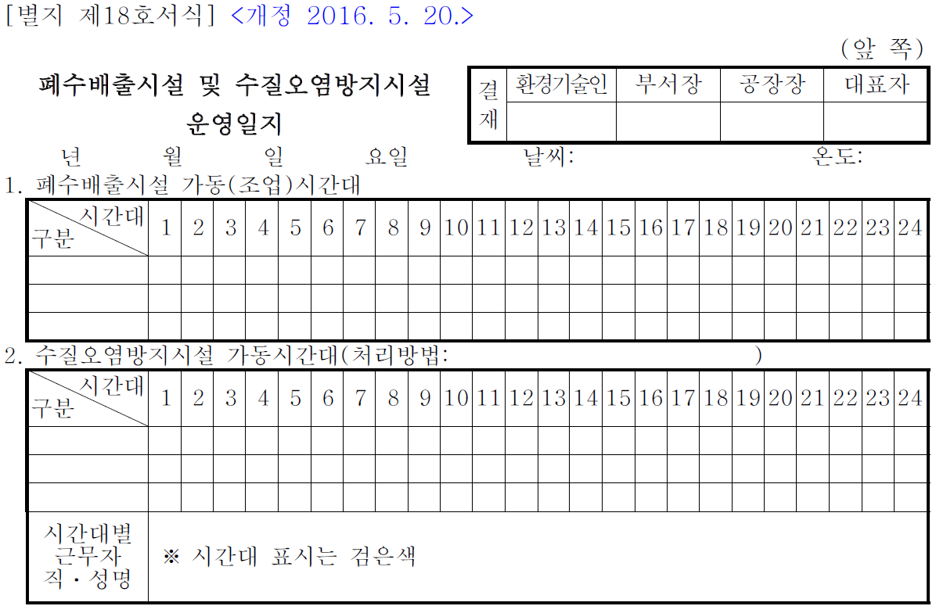
폐수배출시설 관리
9. 배출시설 및 방지시설 운영(법 제38조)
세탁시설

Slide 55
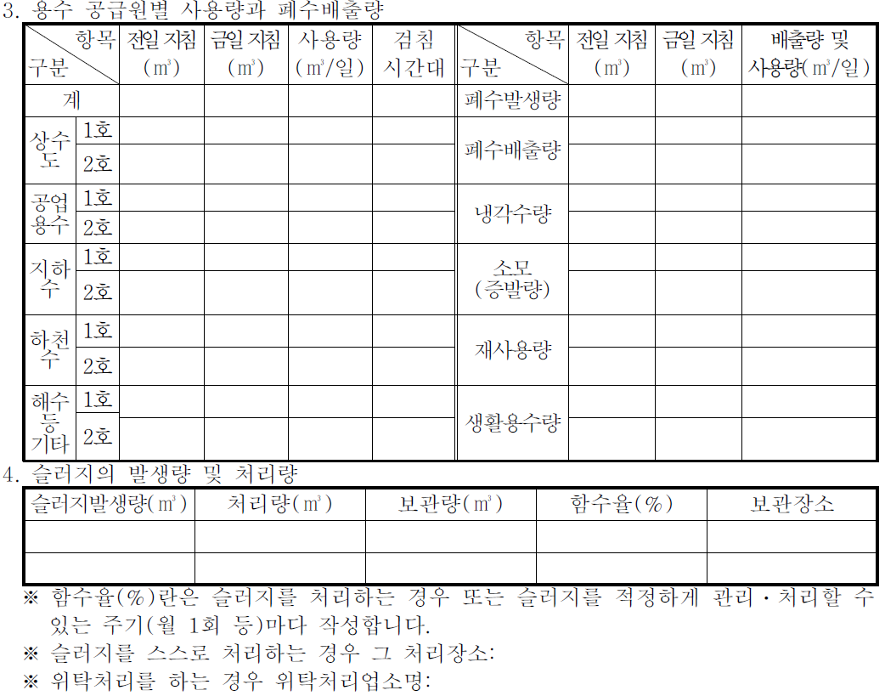
폐수배출시설 관리
9. 배출시설 및 방지시설 운영(법 제38조)
50
1234
1254
20
18:00
1234
1279
45
234
264
30
18:00
3
0
50
70
사업장내
OO환경

Slide 56
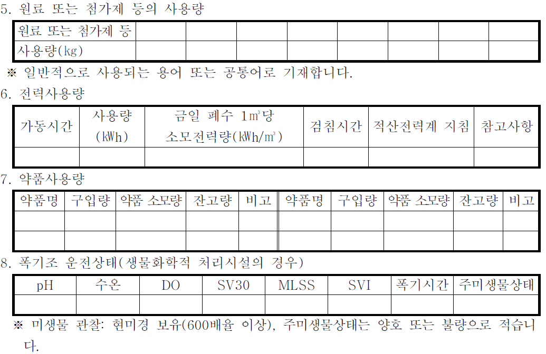
폐수배출시설 관리
9. 배출시설 및 방지시설 운영(법 제38조)
ABS
과산화수소
20
10
50
1234
1234
1254
20
18:00
234
264
30
18:00
24
44
18:00
12,340
양호

Slide 57
폐수배출시설 관리
10. 측정기기의 부착 등(법 제38조의2)
01 | 사업장•시설별 부착대상 측정기기 (적산전력계 또는 적산유량계 미부착시 형사처벌)
사업장•시설별 | 자동측정기 |  |  |  |  | 부대시설 |  | 적산 전력계 | 적산유량계
 | pH | BOD COD | SS | T-N | T-P | 시료 채취기 | 자료 수집기
 |  |  |  |  |  |  |  |  | 용수 | 하수 폐수
제1~3종 사업장 | ⊙ | ⊙ | ⊙ | ⊙ | ⊙ | ⊙ | ⊙ | ⊙ | ⊙ | ⊙
제4종 사업장 |  |  |  |  |  |  |  | ⊙ | ⊙ | ⊙
제5종 사업장 |  |  |  |  |  |  |  | ⊙ | ⊙
제5종 사업장 (특정물질 폐수배출량 30㎥이상/일) |  |  |  |  |  |  |  | ⊙ | ⊙ | ⊙
공동방지시설 (200㎥이상/일 처리용량) | ⊙ | ⊙ | ⊙ | ⊙ | ⊙ | ⊙ | ⊙ | ⊙ | ⊙ | ⊙
공동방지시설 (200㎥미만/일 처리용량) |  |  |  |  |  |  |  | ⊙ | ⊙ | ⊙
공공폐수처리시설 (700㎥이상/전년도 1일 평균 방류량) | ⊙ | ⊙ | ⊙ | ⊙ | ⊙ | ⊙ |  |  | ⊙ | ⊙
공공폐수처리시설 (700㎥미만/일) |  |  |  |  |  |  |  |  |  | ⊙
공공하수처리시설 (700㎥이상/일 처리용량) | ⊙ | ⊙ | ⊙ | ⊙ | ⊙ | ⊙ | ⊙ |  |  | ⊙
폐수처리업 등록사업장 |  |  |  |  |  |  |  |  |  | ⊙

Slide 58
폐수배출시설 관리
11. 개선, 조업정지 명령(법 제39조, 제40조)
01 | 개선명령
배출허용기준을 초과하였을 경우 개선기간을 정하여 개선명령 개선기간은 시·도지사가 1년 범위 내에서 정하고, 천재지변 기타 부득이한 사유가 인정될 시 6월 범위 내에서 기간연장 가능 배출허용기준을 초과한 날부터 최근 2년 이내에 당해 초과횟수 포함, 3회 이상 초과한 경우에는 환경기술개발 및 지원에 관한 법률 제12조의 규정에 의한 환경기술지원을 받게 하고, 그 결과를 제출하게 하거나 개선계획서 제출시 이를 첨부해 제출하게 할 수 있음
02 | 조업정지 명령
개선명령을 받은 자가 개선명령을 이행하지 아니하거나, 이행은 하였으나 검사결과가 배출허용기준을 계속 초과할 때에는 당해 배출시설의 전부 또는 일부에 대해 조업정지를 명할 수 있음

Slide 59
폐수배출시설 관리
12. 배출부과금 제도(법 제41조)
01 | 부과금의 성격
• 배출허용기준을 초과하여 오염물질을 배출하는 사업자에 대하여 오염물질의 배출 정도에 따라 부과금을 부과함으로써 사업자가 스스로 오염물질 배출을 억제하도록 유도하는 제도 • 오염물질의 종류 및 배출량, 배출허용기준 초과율, 배출기간 등에 따라 산정 부과
02 | 적용범위
• 초과부과금 : 배출허용기준 초과할 경우 • 기본부과금 : 배출허용기준 이내일지라도 방류수 수질기준을 초과할 경우 • 대상사업장 : 개별사업장(무허가, 무신고 포함), 공공폐수처리시설 및 공공하수처리시설
03 | 부과대상 오염물질
• 초과부과금(19종) : 유기물질, 부유물질, 카드뮴, 시안, 유기인, 납, 6가크롬, 비소, 수은, PCB, 구리, 크롬, 페놀류, 트리클로로에틸렌, 테트라클로로 에틸렌, 아연, 망간, 총질소, 총인

Slide 60
폐수배출시설 관리
13. 환경기술인 제도
01 | 환경기술인의 임명(법 제47조)
• 사업자는 배출시설과 방지시설의 정상적인 운영관리를 위하여 환경기술인을 임명 - 최초로 배출시설을 설치한 경우 : 가동시작 신고와 동시 - 환경기술인을 바꾸어 임명하는 경우 : 그 사유가 발생한 날로부터 5일 이내 • 환경기술인은 사업자 및 배출시설과 방지시설에 종사하는 사람이 이 법 또는 이 법에 따른 명령을 위반하지 아니하도록 지도･감독하고, 배출시설 및 방지시설이 정상적으로 운영되도록 관리 • 사업자는 환경기술인의 관리사항을 감독하며, 사업자 및 배출시설과 방지시설에 종사하는 사람은 배출시설과 방지시설의 정상적인 운영관리를 위한 환경기술인의 업무를 방해하여서는 아니되며, 그로부터 업무수행에 필요한 요청을 받은 경우 정당한 사유가 없는 한 이에 응하여야 함

Slide 61
폐수배출시설 관리
12. 환경기술인 제도
01 | 사업장별 환경기술인의 자격기준
- 특정수질유해물질이 포함된 배출시설 4･5종 사업장은 3종사업장에 해당하는 환경기술인 임명(단, 특정물질 10세제곱미터 이하 제외) - 공동방지시설의 경우 폐수배출량이 4･5종 사업장의 규모에 해당하면 3종사업장에 해당하는 환경기술인을 두어야 한다. - 공공폐수처리시설에 폐수를 유입시켜 처리하는 1･2종 사업장은 3종 사업장에 해당하는 환경기술인을, 3종사업장은 4･5종 사업장에 해당하는 환경기술인을 둘 수 있다. - 방지시설 면제사업장과 공동방지시설에서 처리하는 사업장은 4･5종 사업장에 해당하는 환경기술인을 둘 수 있다. - 연간 90일 미만 조업하는 1~3종까지의 사업장은 4･5종 사업장에 해당하는 환경기술인을 선임할 수 있다. - 대기환경기술인으로 임명된 자가 수질환경기술인의 자격을 갖춘 경우에는 수질환경기술인을 겸임할 수 있다. - 환경산업기사 이상의 자격이 있는 자를 임명하여야하는 사업장에서 환경기술인을 바꾸어 임명하는 경우로서 자격이 있는 구직자를 찾기 어려운 경우 등 부득이한 사유가 있는 경우에는 잠정적으로 30일 이내의 범위에서는 4･5종사업장의 환경기술인자격에 준하는 자를 그 자격을 갖춘 자로 신고할 수 있다
구 분 | 환경기술인
1종 사업장 | 수질환경기사 1인이상
2종 사업장 | 수질환경산업기사 1인 이상
3종 사업장 | 수질산업기사, 환경기능사 또는 3년 이상 수질분야 업무 직접종사자 1인 이상
4, 5종 사업장 | 배출시설 및 방지시설 업무에 종사하는 피고용인 중1인 이상

Slide 62
폐수배출시설 관리
13. 기업활동 규제완화에 관한 특별조치법 관련사항
01 | 제54조의4(환경기술인의 임명 등 신고의무의 면제)
「물환경보전법」 제35조제1항에 따른 사업자는 같은 법 제47조제1항에도 불구하고 환경기술인의 임명 또는 변경임명을 신고하지 아니할 수 있다. <개정 2017. 1. 17.>
02 | 제29조 (안전관리자의 겸직허용) 제4항
다음 각 호 해당하는 자를 2인 이상 채용하여야 하는 자가 그 중 1인을 채용한 경우에는 그가 채용하여야 하는 나머지 자도 채용한 것으로 본다(수질 및 대기 환경기술인 등)
03 | 제38조 (수질환경기술인의 공동채용)
동일한 산업단지 등에서 사업을 영위하는 「물환경보전법」 제35조의 규정에 의한 사업자는 동법 제47조의 규정에 불구하고 4이하의 사업자가 공동으로 환경기술인을 임명할 수 있다. 이 경우 사업자는 그 사업장이 1일 배출하는 특정수질유해물질이 포함되지 아니하는 폐수가 2천톤 미만(2종이하)이거나 1일 배출하는 특정수질유해물질이 포함된 폐수가 700톤 미만이어야 함.

Slide 63
폐수배출시설 관리
14. 환경기술인 제도
01 | 환경기술인 등의 교육(법 제67조)
• 폐수처리업에 종사하는 기술요원, 환경기술인을 고용한 자는 환경부령으로 정하는 바에 따라 그 해당자에게 교육을 받게 하여야 함. - 최초교육 : 기술인력 등이 최초로 업무에 종사한 날부터 1년 이내에 실시하는 교육 - 보수교육 : 최초 교육 후 3년마다 실시하는 교육
02 | 환경기술인의 관리사항(법 제47조 및 시행규칙 제64조)
• 폐수배출시설 및 수질오염방지시설의 관리•개선에 관한 사항 • 폐수배출시설 및 수질오염방지시설의 운영에 관한 기록부의 기록ㆍ보존에 관한 사항 • 수질오염물질의 측정에 관한 사항 • 그 밖에 환경오염방지를 위하여 시ㆍ도지사가 지시하는 사항

Slide 64
폐수배출시설 관리
15. 행정처분 및 벌칙
01 | 과징금 처분(법 43조) 요건 및 부과금액
○ 조업정지가 주민의 생활 등 공익에 현저한 지장을 초래할 우려가 있다고 인정되는 경우 - 의료법에 의한 의료기관의 배출시설 - 발전소의 발전설비 - 초･중등학교법 및 고등교육법에 의한 학교의 배출시설 - 제조업의 배출시설 - 방위사업법에 관한 특별조치법에 의한 방위산업체의 배출시설 - 조업을 중지할 경우 화학반응 등으로 폭발･화재의 사고가 발생될 우려가 있는 시설 - 수도시설, 석유 비축시설 및 도시가스사업법에 의한 가스공급시설 중 액화천연가스의 인수기지 - 폐수처리업의 등록 사업장(법 제66조) 부과금액 : 배출시설 : 3억원 이하, 폐수처리업 : 2억원 이하

Slide 65
폐수배출시설 관리
16. 행정처분 및 벌칙 등
01 | 행정처분
• 법률상 의무이행 확보수단으로서 - (배출시설 및 방지시설) 개선명령, 조업정지, 허가취소, 사용중지, 폐쇄명령 - (폐수위탁자 및 자가처리자) 경고, 개선명령, 조업 정지, 허가취소, 폐쇄명령 - (폐수처리업자) 등록취소, 영업정지 ※ 행정처분에 대하여는 각 행정유형별로 그 기준이 설정되어 있음
02 | 행정벌(형사처벌)
• 행정벌은 행정법상의 의무 위반자에 대하여 가해지는 처벌을 말함 - 양벌규정을 두어 행위자를 벌하는 외에 그 법인 또는 대표자에 대하여도 벌을 과할 수 있도록 규정 • 행정형벌(벌칙 : 법 제75조 내지 제80조) - 7년 ↓징역 또는 7천만원↓벌금(제75조) ~ 500만원↓벌금(제79조), 100만원↓벌금(제80조)
03 | 행정질서법(과태료 제82조)
• 일정한 신고, 보고, 서류비치 등을 할 행정법상의 의무를 태만히 한 경우 - 측정기기 유지관리 미준수, 배출량 조사결과 미제출(1천만원이하 과태료) - 운영일지 미작성(300만원이하 과태료) - 변경신고 미이행, 환경기술인 교육 미이수(100만원이하의 과태료)

Slide 66
폐수배출시설관리
□ 양벌규정
< 물환경보전법 제81조(양벌규정) >
- 법인의 대표자나 법인 또는 개인의 대리인, 사용인, 그 밖의 종업원이 그 법인 또는 개인의
업무에 관하여 제75조부터 80조까지의 어느 하나에 해당하는 위반행위를 하면 그 행위자를
벌하는 외에 그 법인 또는 개인에게도 해당 조문의 벌금형을 과(科)한다. 다만, 법인 또는
개인이 그 위반행위를 방지하기 위하여 해당 업무에 관하여 상당한 주의와 감독을 게을리하지
아니한 경우에는 그러하지 아니하다.

Slide 67
양벌규정
□ 양벌규정
  < 헌법재판소는 청소년보호법 등 7개 법률의 양벌 규정에 대하여 위헌 결정 >
종업원 등이 저지른 행위의 결과에 대한 법인의 독자적인 책임에 관하여 전혀 규정하지 않은 채, 단순히 법인이 고용한 종업원 등이 업무에 관하여 범죄행위를 하였다는 이유만으로 형사처벌은 책임주의 원칙에 위배
과실 유무에 상관없이 양벌 규정을 적용하여 처벌하는 것은 책임주의 원칙에
어긋난다는 취지임

Slide 68
폐수배출시설관리
양벌규정
행위자 책임주의 원칙
< 헌법 제13조 제3항 >
누구든지 자기의 행위에 의하지 아니하고는 처벌되지 아니한다.
법인도 감독상의 과실이 있는 경우만 처벌(단속시 법인과실 여부 확인)
< 형법 제10조(책임주의)>
책임이 없으면 형벌도 없다고 하는 근대 형법상의 기본원칙(責任主意)
- 위법행위를 한 자를 범죄자로 형벌을 과하려면 행위자에게 책임능력이 있고 또한 고의나 과실이
있어야 처벌함.
- 14세 미만자는 형사책임무능력자로서 벌하지 않음
- 심신상실자
- 심신미약자(경감)

Slide 69
폐수배출시설
□ 양벌규정
< 양벌 규정상 법인의 형사책임 규명방식>
양벌규정에 의해 법인이 종업원 행위에 대해 책임질 경우, 법인의 대표이사가 피의자로 입건되어
책임을 분담하는 것이 아니라 ‘법인’ 자체가 피의자로 입건되어 책임부담
법인의 선임감독상의 과실과 관련, 반드시 대표이사의 과실이 필요조건이 되는 것은 아니고,
대표이사 외 해당업무 분야별 책임자의 과실 유무가 중요함
※지역별 가동중인 공장의 종업원이 저지른 위반행위에 대해서는 당해 공장장인 간부급 임원
과거에는 사실상 무과실책임으로 양벌규정이 적용되어 왔으므로, 형식적으로 대표이사를 상대로
조사하는 것이 의미 있을 수 있으나, 현재에는 책임주의에 의해 법인을 입건할 경우,
당해 위반행위와 직접 관련 있는 책임자를 상대로 조사하는 것이 더욱 의미 있음

Slide 70
Ⅴ | 주요 위반 사례

Slide 71
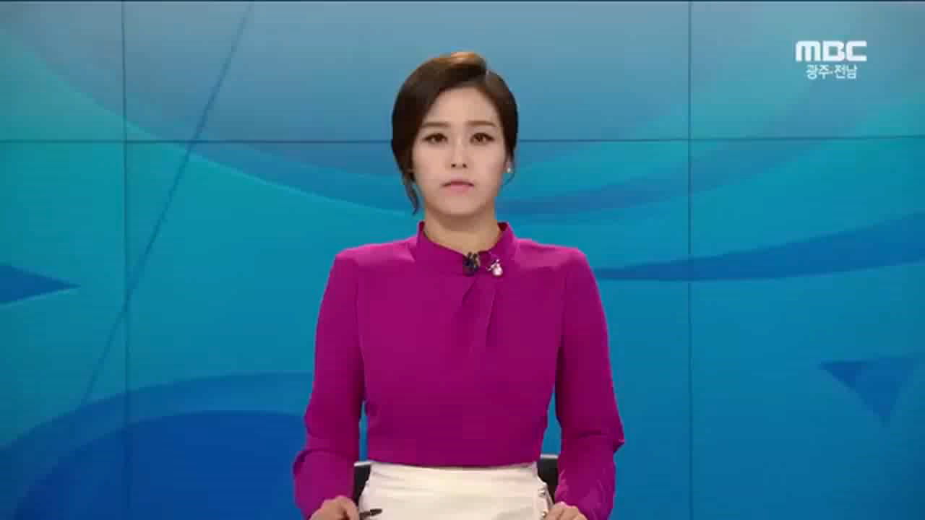
주요 위반사례
1. 광주 하남산단 풍영정천 원인미상 유해물질 유출(mbc뉴스)

Slide 72
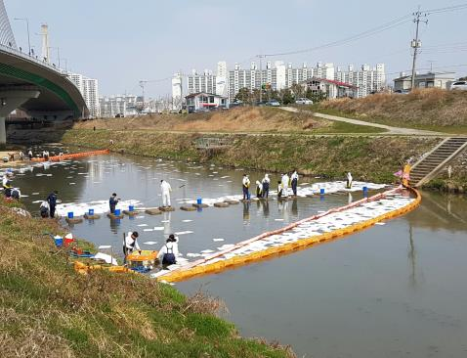
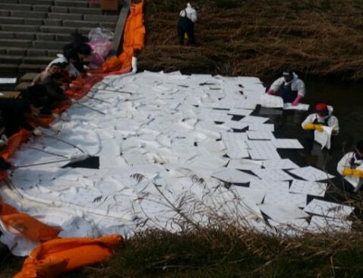
주요 위반사례
1. 풍영정천 수질오염사고
01 | 일 시 : 2017. 3월 오후 3시경
02 | 장 소 : 광산구 풍영정천 일원(하남3교~운남대교)
03 | 사고내용 : 00공단 배수로에서 유출된 기름으로 인하여 풍영정천 수질오염
유입부(하남3교밑)↔운남대교 하부 유막 형성(유하거리 약 6.3㎞)/ 물고기 폐사

Slide 73
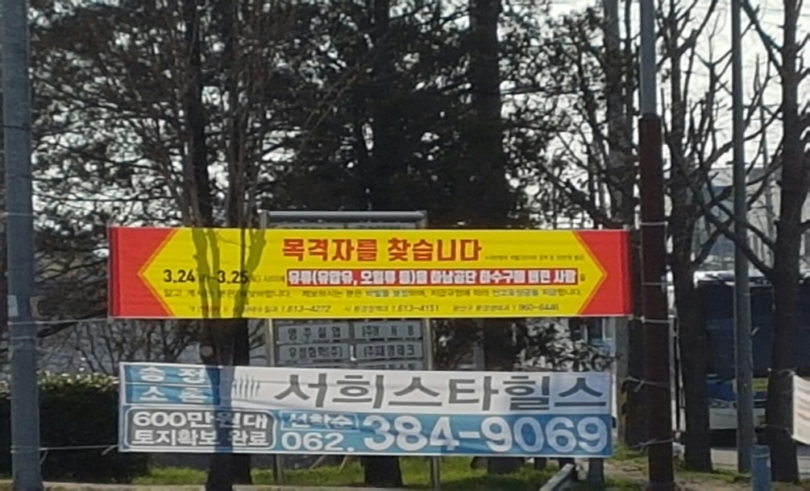
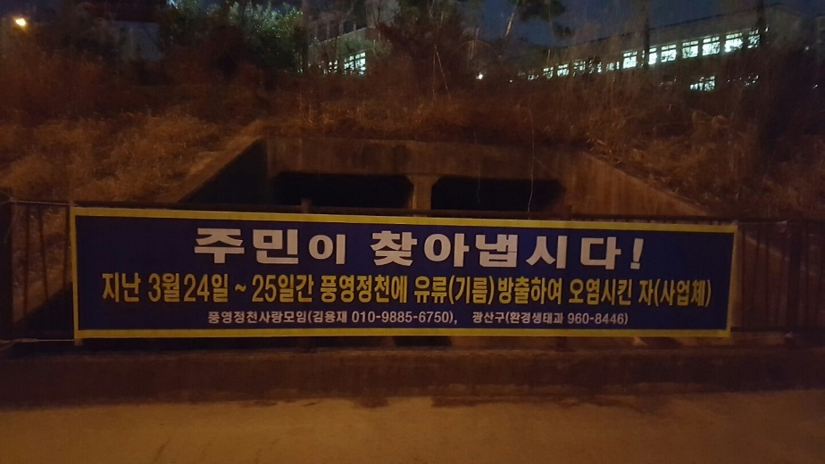
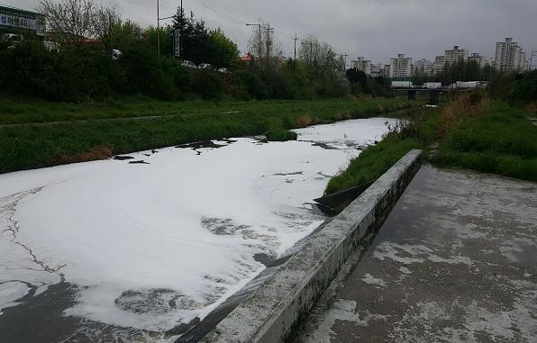
주요 위반사례
1. 풍영정천 수질오염사고
<위반내용 : 공공수역에 유류 유출>
- 위반조항 : 제15조 제1항(배출 등의 금지)
- 벌칙조항 : 제77조(3년이하의 징역 또는 3천만원이하 벌금))

Slide 74
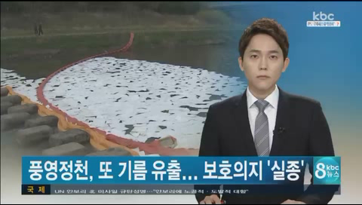
주요 위반사례
2. 광주 하남산단 풍영정천 기름유출(kbc뉴스)

Slide 75

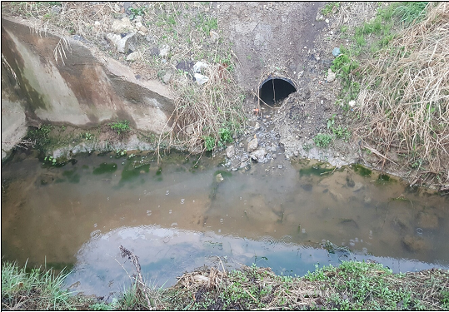
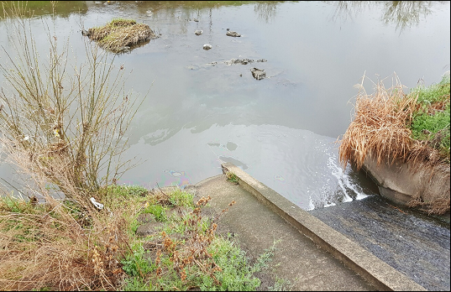
주요 위반사례
2. 공공수역에 폐유 유출
01 | 일 시 : 2017. 4월 오후4시경
02 | 장 소 : 광산구 도천00길 00
03 | 사고내용 : 풍영정천 골옷교~하남교 사이 농수로에 기름띠 유입
폐기물처리 신고사업장의 폐드럼통에서 잔류되어 있는 폐유 약 5리터 유출 빗물과 함께 사업장내 우수로로 흘러들어 인근 풍영정천으로 유입
우수로로 흘러든 폐유 풍영정천 유입

Slide 76
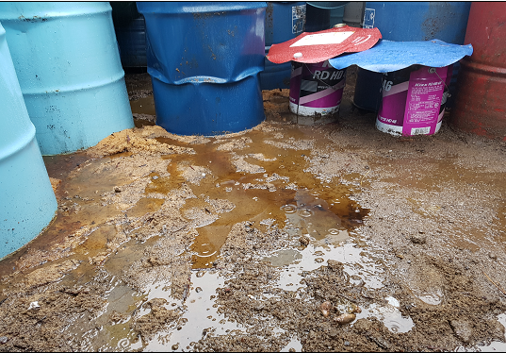
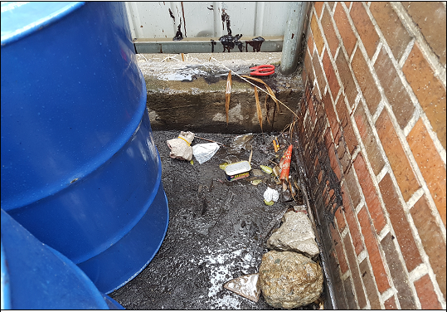
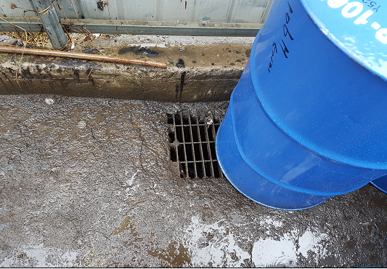
주요 위반사례
2. 공공수역에 폐유 유출
폐 드럼 보관장소에서 유출되고 있는 폐유
빗물에 섞인 폐유가 사업장내 우수로로 유입
폐유로 오염된 토양

Slide 77
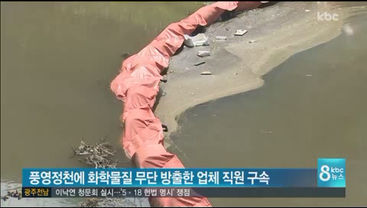
주요 위반사례
3. 특정수질유해물질 함유 폐수 무단 방류

Slide 78
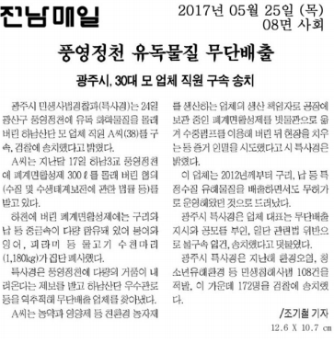
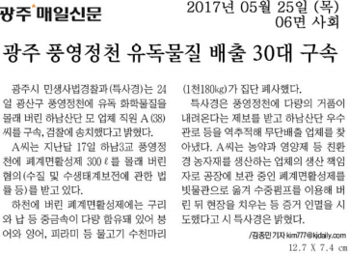
주요 위반사례
3. 특정수질유해물질 함유 폐수 무단 방류

Slide 79
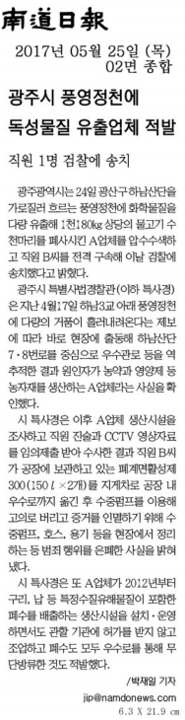
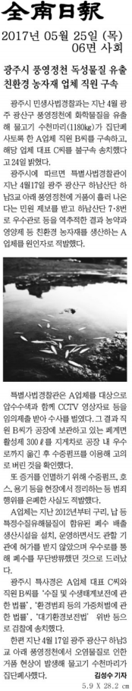
주요 위반사례
3. 특정수질유해물질 함유 폐수 무단 방류

Slide 80
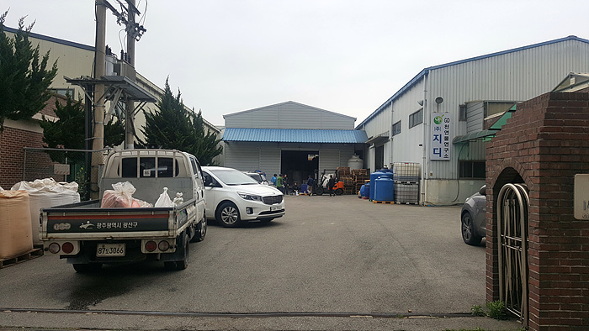
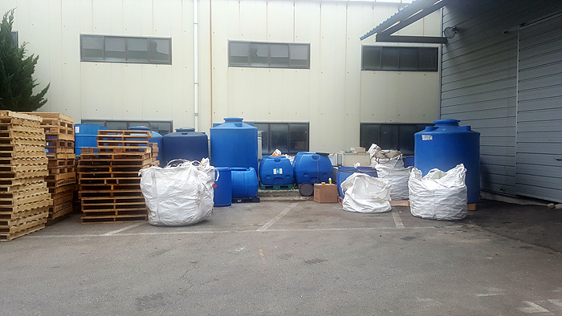
주요 위반사례
3. 특정수질유해물질 함유 폐수 무단방류
01 | 일 시 : 2017. 4월 오전 09시경
02 | 장 소 : 광산구 하남산단 0로 00 ~ 풍영정천
03 | 사고내용 : 공장 내 노상에 적치되어 있던 폐계면활성제 약 300리터 상당을 공장 내 우수로에 무단 방류하여 풍영정천을 오염시키고, 물고기 약 1,180kg 상당을 폐사(피의자 구속 / 압수수색, 구속영장 발부 집행)
00 사업장 외부 전경(비료 및 살충제 제조업)

Slide 81
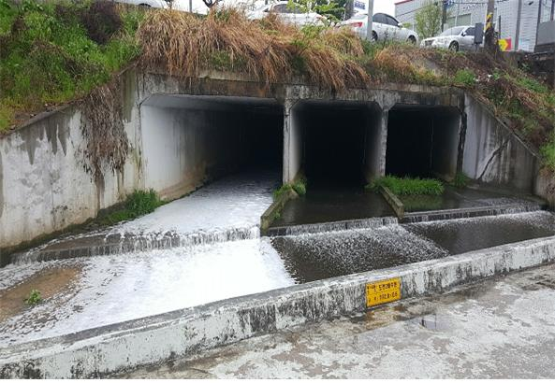
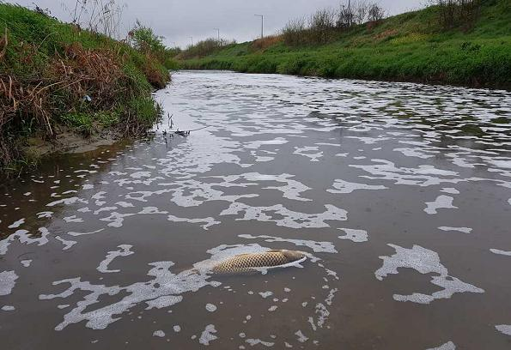
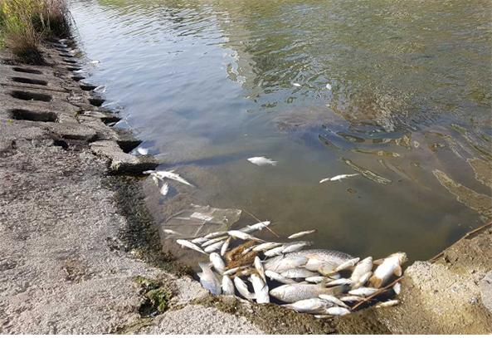
주요 위반사례
3. 특정수질유해물질 함유 폐수 무단방류
우수관을 따라 거품이 풍영정천으로 유입
유입된 오염물질로 오염된 하천
무단방류로 인해 집단 폐사한 물고기
무단방류로 인해 집단 폐사한 물고기

Slide 82
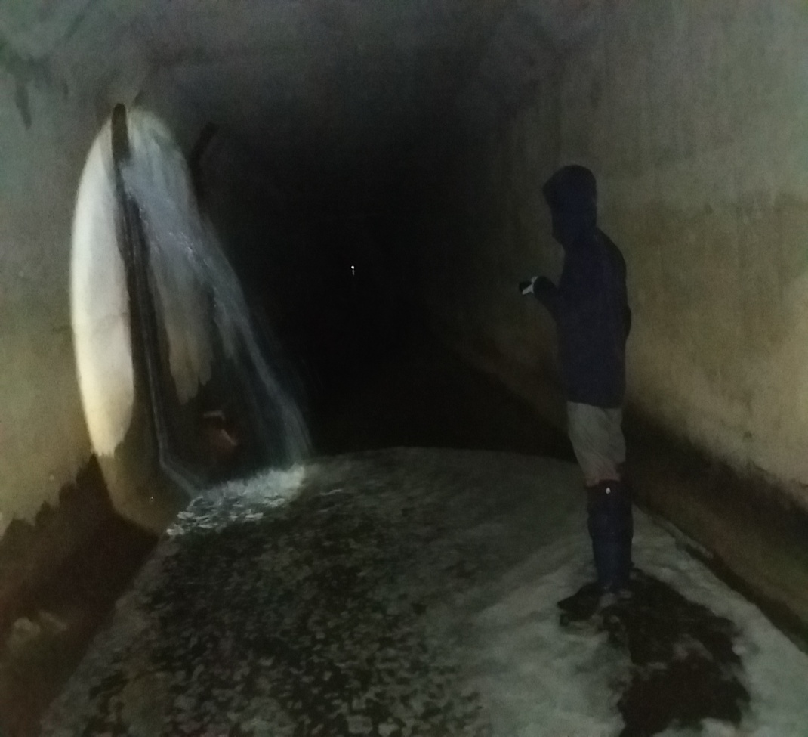
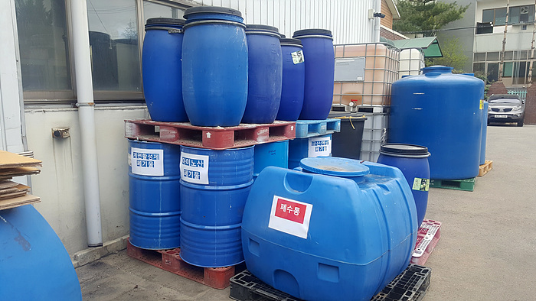
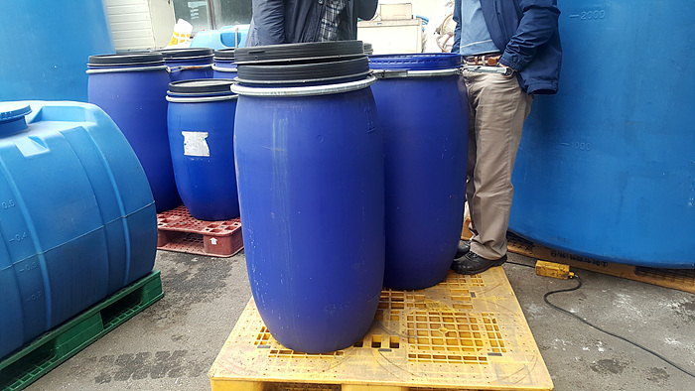
주요 위반사례
3. 특정수질유해물질 함유 폐수 무단방류
0회사 우수로 합류지점 거품 유입확인
0회사 폐기물 저장장소
폐 계면활성제를 보관한 저장통

Slide 83
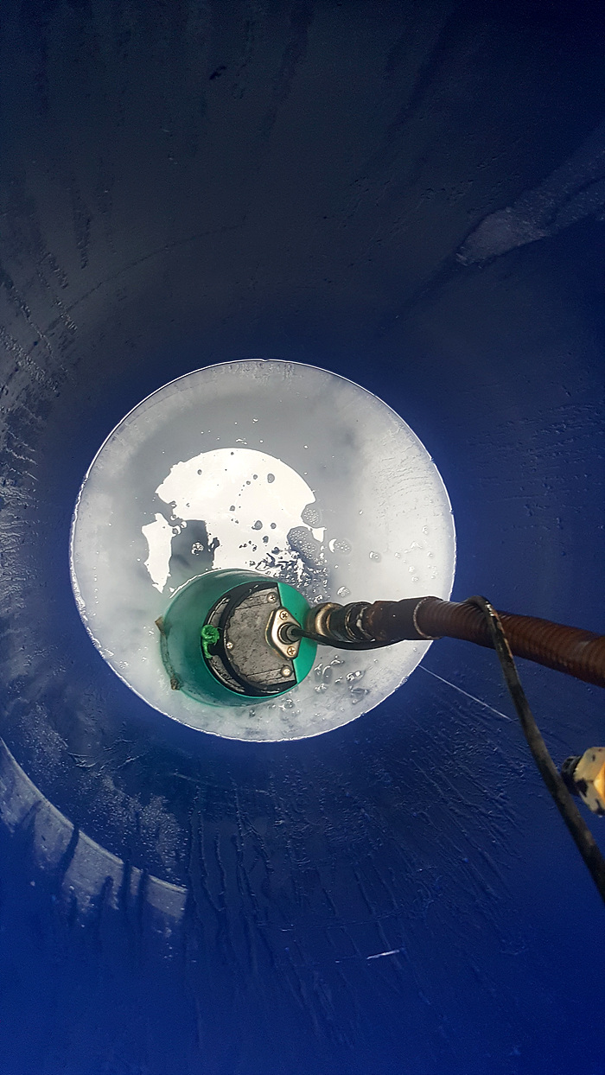
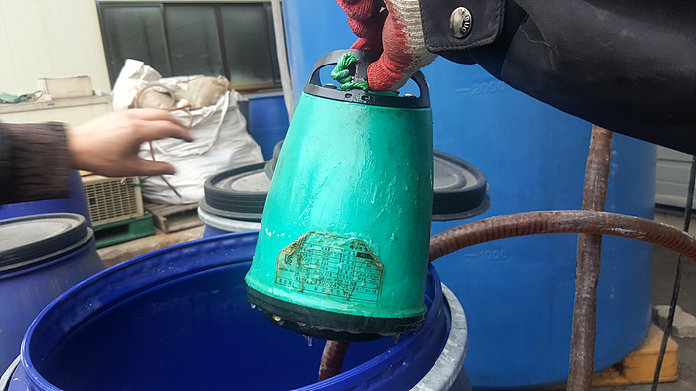
주요 위반사례
3. 특정수질유해물질 함유 폐수 무단방류
무단방류 후 남아 있던 폐 계면활성제
무단방류에 사용된 수중펌프

Slide 84
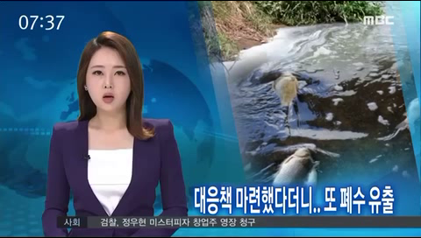
주요 위반사례
4. 강산성 폐수 무단방류(2017. 7월 MBC 뉴스보도)

Slide 85
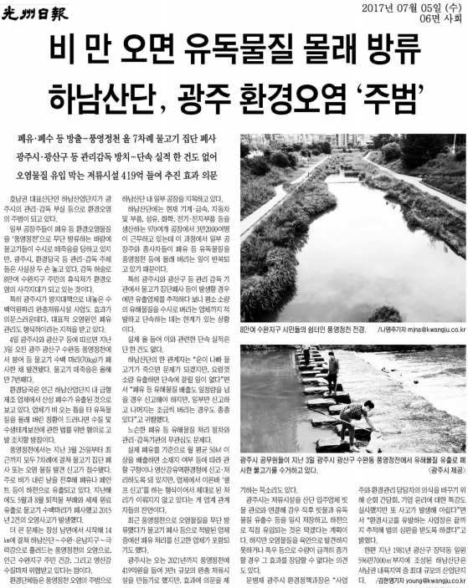
주요 위반사례
4. 강산성 폐수 무단방류

Slide 86
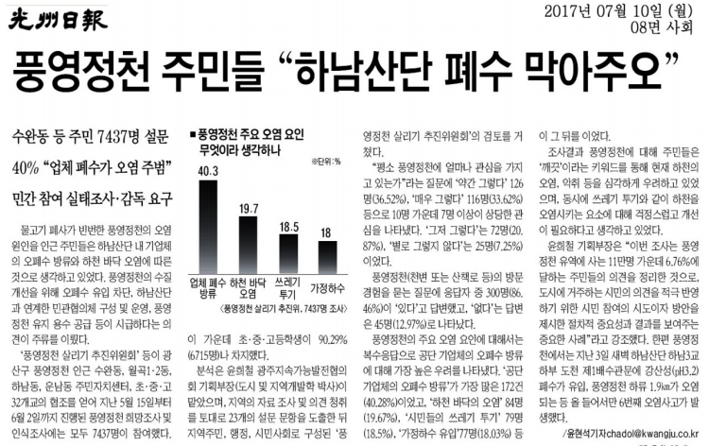
주요 위반사례
4. 강산성 폐수 무단방류

Slide 87
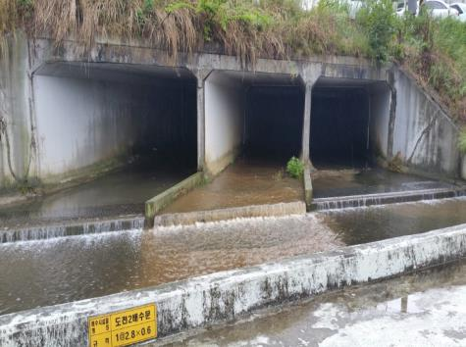
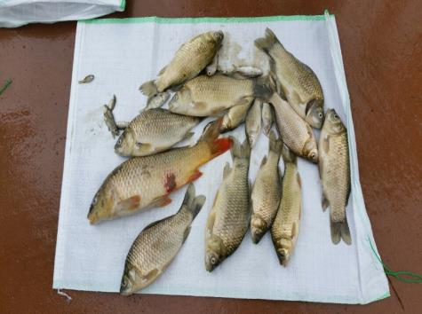
주요 위반사례
4. 강산성 폐수 무단방류
01 | 일 시 : 2017. 7월 오전 8시경
02 | 장 소 : 광산구 하남산단 0로 00 ~ 풍영정천(하남3교)
03 | 사고내용 : : 폐수배출시설에서 강산성(pH 3.3) 수질오염물질 인근하천에 유입
원료저장탱크에서 제품제조시설로 원료이송 하는 펌프 노후로 강산성 인산 유출 강산성의 수질오염물질 약 ??톤 유출, 풍영정천 물고기 집단폐사 발생
수질오염물질(강산성) 하남3교 유입
폐사 후 수거된 물고기

Slide 88
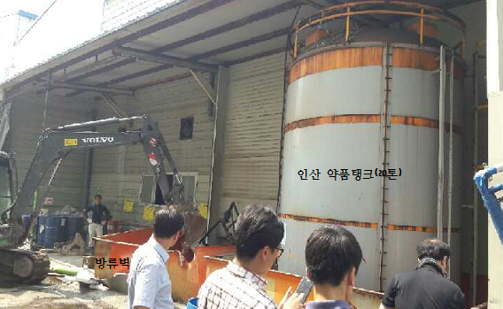
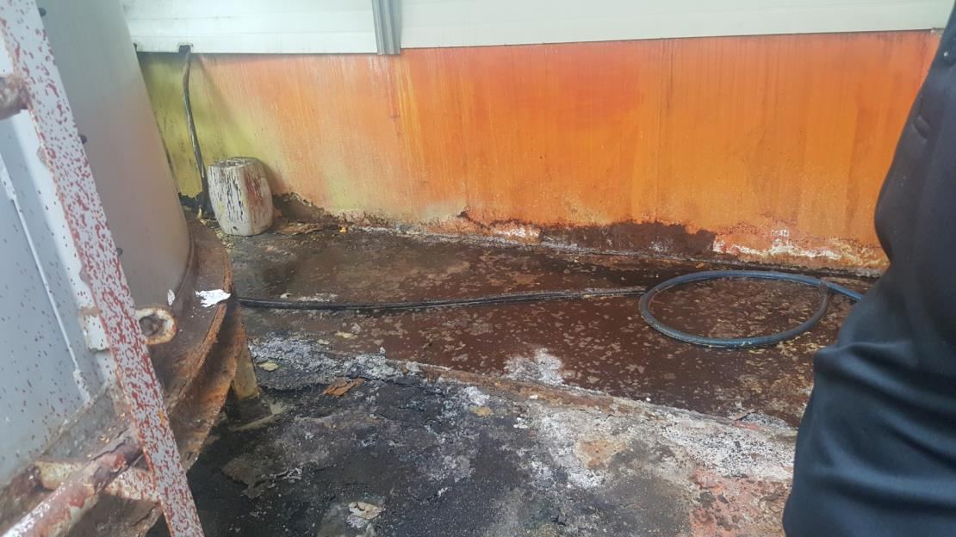
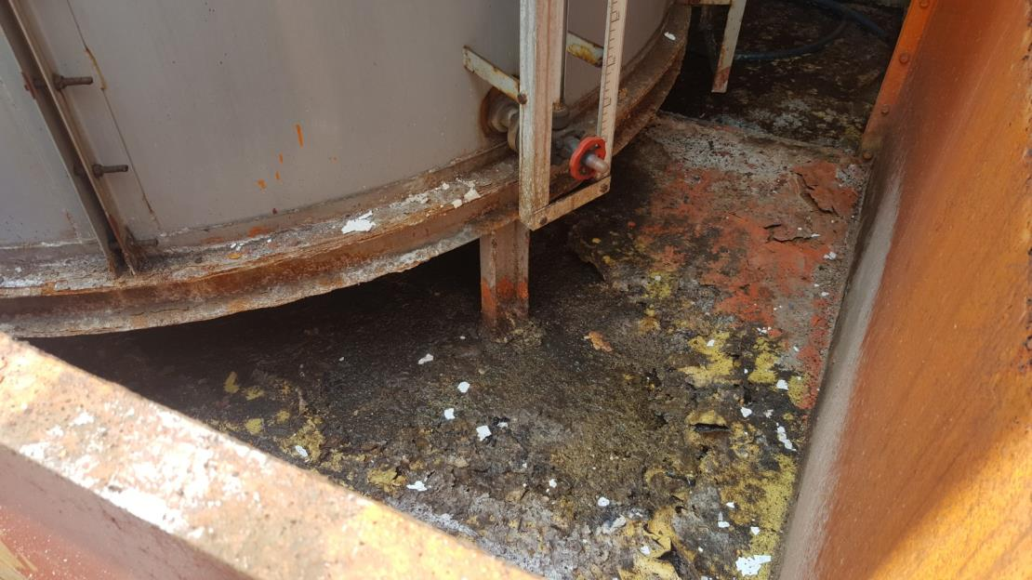
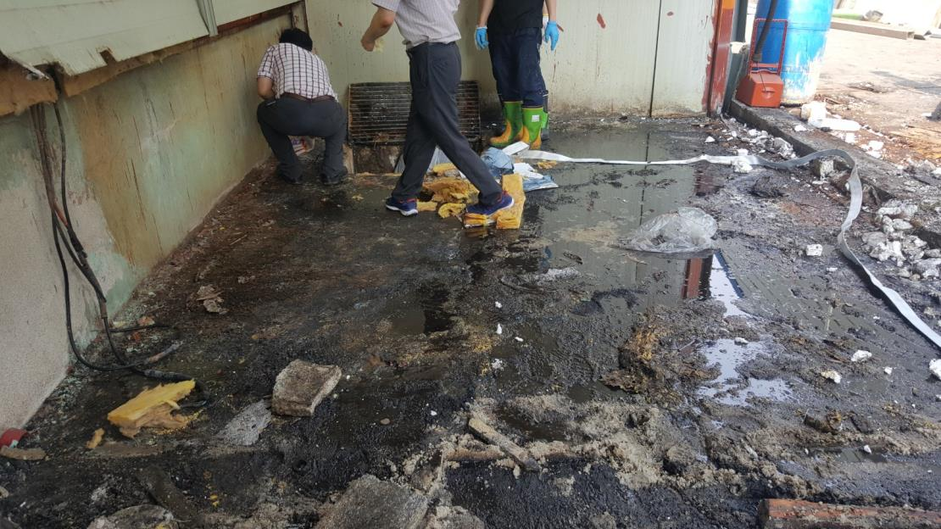
주요 위반사례
4. 강산성 폐수 무단방류
강산성 물질 인산 저장탱크
저장탱크 하부에 누출되어 있는 인산원액
인산원액으로 인해 부식된 방류벽 바닥
저장탱크 철거 후 드러난 우수맨홀

Slide 89
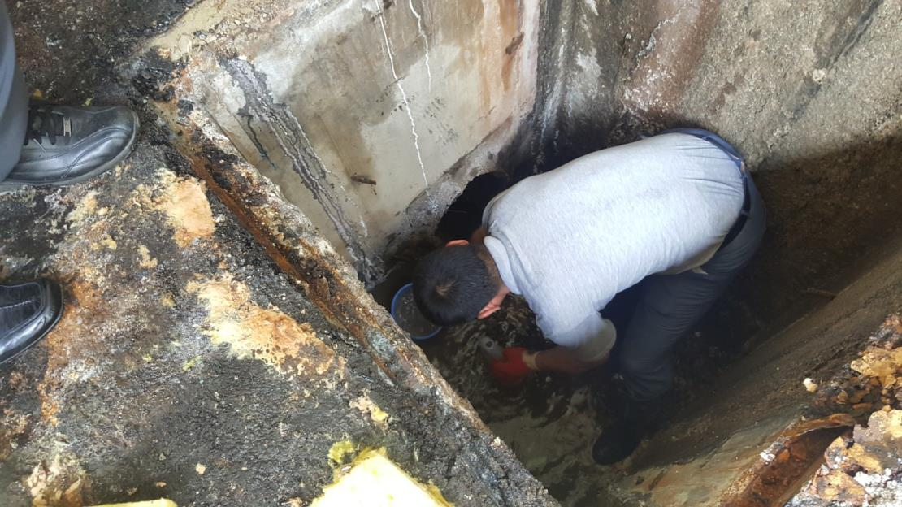
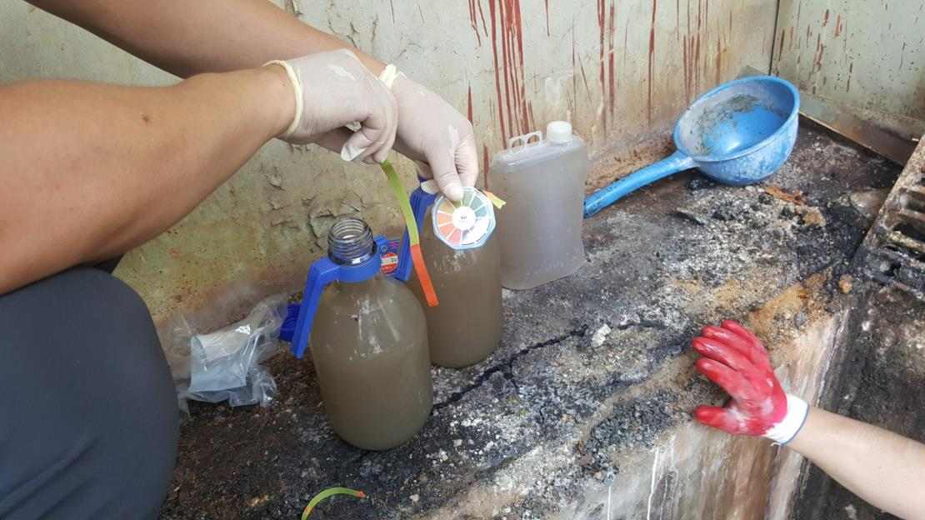


주요 위반사례
4. 강산성 폐수 무단방류
우수맨홀 내 폐수 시료채취
pH 테스트 결과 - 강산성
강산성 폐수로 인한 부식된 우수관
강산성폐수로 인해 녹아버린 우수관 하부

Slide 90

주요 위반사례
5. 요양병원 중금속 함유 폐수 무단방류(KBC뉴스보도)

Slide 91


중금속 함유 폐수 무단방류

Slide 92

중금속 함유 폐수 무단방류
<위반내용 : 배출시설의 설치 허가 , 신고 미이행>
위반조항 : 제33조 제1항(배출시설의 설치허가 및 신고)
벌칙조항 : 제75조, 제76조(허가 : 7년이하의 징역 또는 7천만원이하 벌금,
신고 : 5년이하의 징역 또는 5천만원이하 벌금)

Slide 93

중금속 함유 폐수 무단방류

Slide 94
주요 위반사례
5. 폐수를 방지시설에 유입하지 아니하고 배출(무단방류)
01 | 일 시 : 2019. 3월
02 | 장 소 : 광산구 00공장
03 | 위반내용 : 수질오염물질을 폐수처리장으로 유입하지 아니하고 우수로에 배출
배출시설에서 배출되는 수질오염물질을 방지시설에 유입하지 아니하고 배출하여서는 아니됨. 공정에서 발생되는 대기오염물질을 적정 처리하기 위해 설치한 대기오염방지시설 (흡수에의한시설)에 딸린 기구류(본체와 송풍기 연결부분) 훼손을 방치해 그 부위를 통해 내부 폐수가 흘러나와 우수구로 배출

Slide 95


폐수를 방지시설에 유입하지 아니한 행위
(폐수 무단방류와 대기 방지시설 훼손 방치 확인)
❍ 장소 : 광산구 00산단
❍ 내 용 : 공정 배출 수질오염물질을 폐수처리장에 미 유입처리(폐수 무단 방류)
- 흡수에 의한 시설의 폐수가 훼손 부위로 흘러나와 지붕 우수로 흘러 나감
※ 위 사항은 대기 방지시설에 딸린 기구의 훼손 방치 위반 사항도 해당

Slide 96


폐수를 방지시설에 유입하지 아니한 행위
(폐수 무단방류와 대기 방지시설 훼손 방치 확인)
무단 방류된 폐수가 우수로에 고인 상태 폐수가 흘러나간 우수 배출구

Slide 97
주요 위반사례
6. 미신고 폐수배출시설 설치운영
01 | 일 시 : 2019. 2월 오후
02 | 장 소 : 북구 00사업장
03 | 위반내용 : 미신고 폐수배출시설 설치운영
폐수배출시설을 설치하려는 자는 관할행정기관에 신고 하여야 함 에어컨배관을 생산하면서 이물질을 제거하기 위해 수질오염물질이 함유된 세척수 및 냉각수를 사용하면서도 신고를 하지 아니하고 시설을 설치하여 운영 (원인미상의 백색물질이 영산강으로 유입된다는 신고를 접수하고 인근 사업장을 점검중 동 사업장 부지 내 우수맨홀에 백색물질이 고여있음을 확인함)

Slide 98


미신고 폐수배출시설 설치운영 행위
❍ 적발일 : 2019. 2월 오후14:00경[ 장소 : 북구 첨단벤처로]
- 영산강(북구 오룡동)에 원인미상 백색물질 유입 신고에 따른 인근사업장 점검중 적발
❍ 내 용 : 미신고 폐수배출시설 설치운영
- 미신고 금속가공제품제조시설(에어컨배관 냉각 및 코팅) 설치운영
세척수 순환수조에 담긴 세척폐수(1차) 냉각수 순환수조에 담긴 냉각폐수(2차)

Slide 99



미신고 폐수배출시설 설치운영 행위
폐수 배출시설 설치신고 미이행(금속제품가공시설)
물환경보전법 제33조 제1항 위반
[벌칙] 물환경보전법 제76조 제2호
5년 이하의 징역이나 5천만원 이하 벌금 / 사용중지 명령, 폐쇄명령

Slide 100


미신고 폐수배출시설 설치운영 행위
폐수 배출시설 설치신고 미이행(이화학 실험시설 면적 : 100제곱미터 이상)

Slide 101


미신고 폐수배출시설 설치운영 행위
불순물 제거후 세척을 위한 세척수조(1차) 코팅이후 냉각을 위한 냉각수조(2차)

Slide 102
주요 위반사례
7. 행정명령(사용중지명령) 미 이행
01 | 일 시 : 2018. 11월
02 | 장 소 : 광산구 00사업장
03 | 위반내용 : 위법시설에 대한 사용중지명령을 이행하지 아니한 위반 (기존 폐수배출시설 설치신고 미 이행으로 사용중지명령중인 사업장)
미 신고 폐수배출시설에 대한 사용중지명령을 이행하여야 함. 관할 행정기관에 신고되지 아니한 폐수배출시설을 설치 운영한 사업장에 대하여 행정 처분(사용중지명령)을 이행하지 아니하고 해당시설을 운영하여 주변 하천을 오염 시킴.

Slide 103


신고되지 아니한 폐수배출시설 사용중지명령 불 이행
사용중지명령의 대상이 된 위반사항
(미신고 폐수배출시설에서 폐수 무단방류) 관련사진
행정명령(사용중지) 이행하지 아니하고 가동한 폐수배출시설에서 배출된 폐수가 주변 수로 등에 고여있는 상태

Slide 104

신고되지 아니한 폐수배출시설 사용중지명령 불 이행
직경 150mm 주름관 호스에 7마력 수중펌프 이용해 야간에 무단방류

Slide 105

신고되지 아니한 폐수배출시설 사용중지명령 불 이행
인근 하천으로 무단 방류된 폐수(다량의 토사 함유)로 오염된 강(황룡강)

Slide 106
주요 위반사례
8. 방지시설 설치 면제자 준수사항 위반
01 | 일 시 : 2018. 11월
02 | 장 소 : 광산구 00사업장
03 | 위반내용 : 방지시설 설치 면제자 준수사항 위반 (공정폐수를 위탁처리 하지 아니하고 오수관 으로 방류)
수질오염방지시설을 설치하지 아니하고 배출시설을 사용하는 자는 “준수사항”을 지켜야 함 사업장에서 발생되는 폐수 전량을 위탁처리 하는 것으로 신고한 사업장에서 검사 장비를 세척하여 발생된 폐수를 위탁 처리하지 아니하고 오수 관으로 방류.

Slide 107

방지시설 설치면제자 준수사항 위반(무단 방류)
위 내시경 검사 장비를 세척하는 장비(폐수배출시설)

Slide 108

방지시설 설치면제자 준수사항 위반(무단 방류)
검사 장비 세척기(폐수배출시설)에서 폐수가 배출되는 배관

Slide 109

방지시설 설치면제자 준수사항 위반(무단 방류)
검사 장비 세척기(폐수배출시설)에서 발생된 폐수가 하수(오수)관으로
배출되도록 건물 내 하수(오수)관에 연결

Slide 110


방지시설 유입하지 않고 배출하는 시설 설치
방지시설에 유입하지 아니하고 배출할 수 있는 시설을 설치하는 행위
[벌칙] ‘물환경보전법’ 제 38조 제1항 제1호
5년 이하의 징역이나 5천만원 이하 벌금(조업정지 10일)

Slide 111


방지시설 유입하지 않고 배출하는 시설 설치
폐수배출시설에서 배출되는 수질오염물질(절삭유)을 방지시설에 유입하지 아니하고 배출하거나 방지시설에 유입하지 아니하고 배출할 수있는 시설을 설치하는 행위
[벌칙] ‘물환경보전법’ 제 38조 제1항 제1호
5년 이하의 징역이나 5천만원 이하 벌금(조업정지 10일)

Slide 112
Ⅶ | 주요 질의 응답사례

Slide 113
주요 질의응답 사례
1. 무단방류수 허용기준 이내 방류
▣ 질의배경 폐수배출시설에서 배출되는 수질오염물질을 방지시설에 유입하지 아니하고 배출할 수 있는 시설을 설치하여 「물환경보전법」 제38조 제1항 제1호를 위반한 사항으로 동법 제76조 (벌칙)제3호 적용하였으나 배출되는 폐수를 검사한 결과 기준 이내로 나와도 상기 법령으로 적발이 가능한 것인지?
▣ 검토결과 「물환경보전법」 제38조 제1항 제1호에 해당하는 행위를 할 경우 행정처분 및 처벌의 대상이 되는 것이고 배출허용기준 이내 여부는 관계없음

Slide 114
주요 질의응답 사례
2. 위탁폐수 무단방류 처분
▣ 질의배경 소각시설의 세정식집진시설에서 발생되는 폐수를 저장하는 탱크(용량 10톤)가 열기 (여름철 고온)로 파손, 저장되어 있는 폐수(약 6.7톤)가 공장 마당과 인근 도로까지 유출(청소작업으로 회수) ※ 세정식집진시설의 폐수는 저장탱크 저장 후 수탁처리업체에 전량 위탁
▣ 검토결과 발생되는 폐수를 전량 위탁하는 것으로 방지시설을 면제 받은 사업자가 보관중인 폐수를 외부에 배출한 사항으로 「물환경보전법」 제35조 제3항에 해당하는 행위를 한 것임 (방지시설 설치 면제자의 준수사항 위반으로 폐수를 위탁하지 아니하고 그냥 배출하는 경우로 행정처분 : 조업정지 10일 및 과태료 처분(200만원) ※ 특정수질유해물질 검출시에는 고발(형사처벌) – 공공수역에 특정수질유해물질 배출

Slide 115
주요 질의응답 사례
3. 보일러 응축수 처리 관련 방지시설 설치면제 여부
(질의)
○ 항상 배출허용기준을 만족하는 사업장내 보일러 스팀응축수는 방지시설 설치면제에 해당하는 지?
(답변)
○ 사업장내 보일러는 본 공정의 부속(관련)시설로 응축수, 세관수 등은 폐수배출공정 및 처리공정에 포함되어야 함
○ 다만, 해당폐수가 항상 배출허용기준을 만족하는 경우 별도 방지시설 유입없이 공공수역으로 방류가 가능함.
4. 폐가스 응축수 처리를 위한 별도 방지시설 설치여부
(질의)
○ 사업장내 폐가스 세정 응축시설에서 발생하는 응축수 처리를 위해 별도 방지시설을 설치하여야 하는 지?
(답변)
○ 사업장의 다른 배출시설에서 발생하는 폐가스를 세정 응축하는 시설의 응축수 처리를 반드시 별도 방지시설을
설치하여야 하는 것은 아님
○ 사업장에서 기존에 방지시설을 운영중이라면 방지시설에 유입처리하고, 그렇지 않다면 방지시설을 설치하거나
위탁처리 등을 통해 적정하게 처리하여야 함.

Slide 116
주요 질의응답 사례
5. 수질오염방지시설 설치면제자 준수사항 위반 관련
(질의) : 2018. 4. 5. 등록
○ 물환경보전법」 제35조제1항 단서에 따라 “수질오염방지시설 설치가 면제되는 자”가 폐수가 외부로 배출되지
않도록 해야 하는 준수사항을 위반한 경우를 사업자 또는 수질오염방지시설을 운영하는 자가 해서는 안 되는
「물환경보전법」 제38조제1항제1호에 따른 “폐수무단방류로 행위”로 한 경우로 볼 수 있는지?
(답변)
○ 물환경보전법」 제35조제1항 단서에 따라 “수질오염방지시설 설치가 면제되는 자”가 폐수가 외부로 배출되지
않도록 해야 하는 준수사항을 위반한 경우를 사업자 또는 수질오염방지시설을 운영하는 자가 해서는 안 되는
「물환경보전법」 제38조제1항제1호에 따른 “배출시설에서 배출되는 수질오염물질을 수질오염방지시설에
유입하지 않고 배출하는 행위”를 한 경우로 볼 수 없음

Slide 117



주요 질의응답 사례
6. 수용성 절삭유 사용시설의 폐수배출시설 해당여부 ?

Slide 118


주요 질의응답 사례
7. 병원시설의 세탁시설 운영에 대한 사항

Slide 119


주요 질의응답 사례
8. 제품 직접냉각수의 폐수 해당 여부?

Slide 120


주요 질의응답 사례
9. 대표자가 추가되는 경우 변경신고 대상여부?

Slide 121


주요 질의응답 사례
10. 폐산 및 폐 알칼리 위탁처리 가능 여부?

Slide 122


주요 질의응답 사례
11. 생물학적 처리시설 폭기조 오니 처리?

Slide 123


주요 질의응답 사례
12. 다른 폐수처리장의 폐수 오니 유입 가능 여부?

Slide 124


주요 질의응답 사례
13. 다른 사업장에서 발생한 청소수의 폐수처리장 유입처리 가능여부 ?

Slide 125


주요 질의응답 사례
14. 방지시설 설치 면제사업장 발생폐수의 공공수역 배출 가능여부?

Slide 126



주요 질의응답 사례
15. 방지시설 개선에 따른 폐수처리 및 신고 절차?

Slide 127


주요 질의응답 사례
16. 환경기술인 업무의 위탁관리 가능여부?

Slide 128


주요 질의응답 사례
17. 폐수처리업자의 조업정지 범위?

Slide 129


주요 질의응답 사례
18. 무단방류 폐수가 배출허용기준 이내인 경우 처분 여부?

Slide 130

감사합니다

